Slide 1
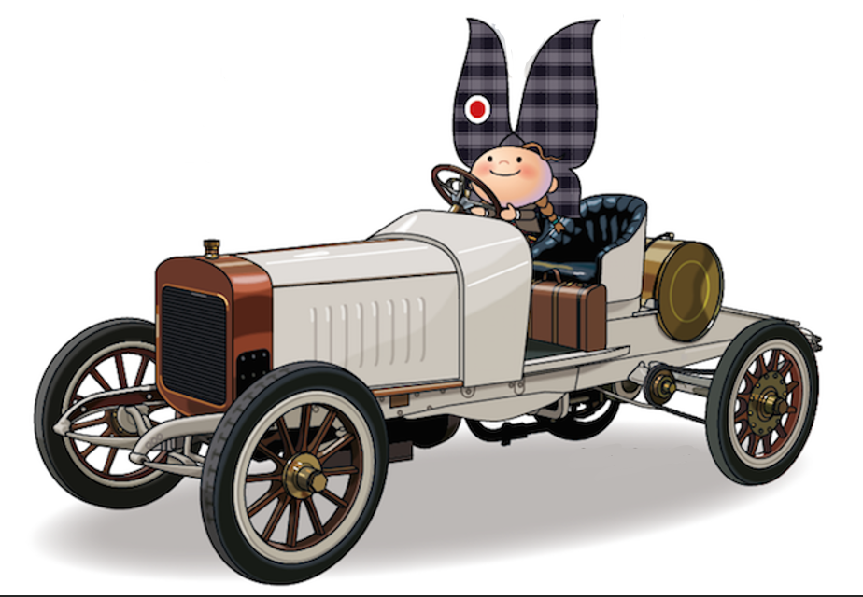


Une photographie forte,
ce n'est plus l'image de quelque chose, c'est
quelque chose en soi.
Ralph Gibson
L’instant
Photos prises par
un randonneur
pour le plaisir
du partage
Par ici par là
9

Slide 2
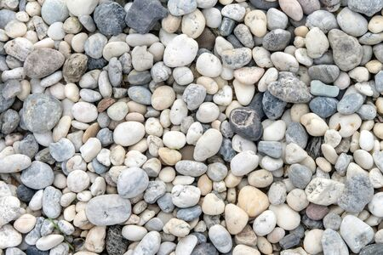
Par ICI par LÀ
Série de créations partageant les moultes pérégrinations alsaciennes et alentour d’un randonneur photographe

Slide 3
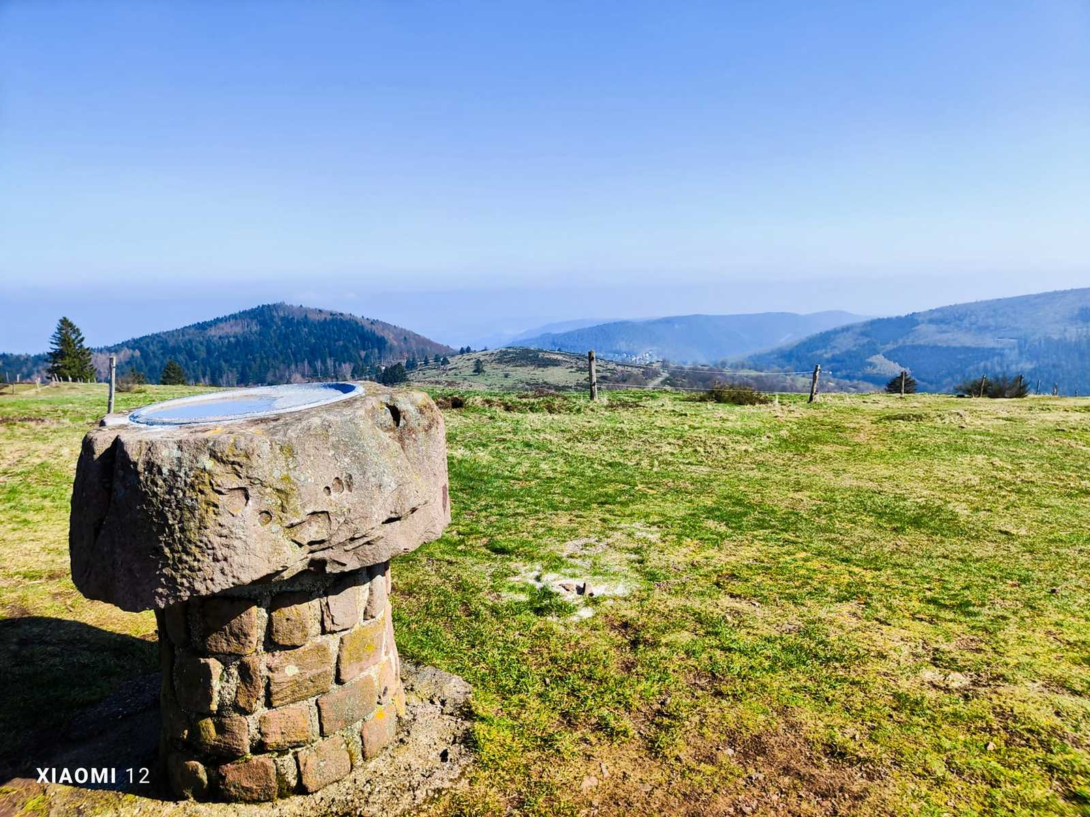

Slide 4
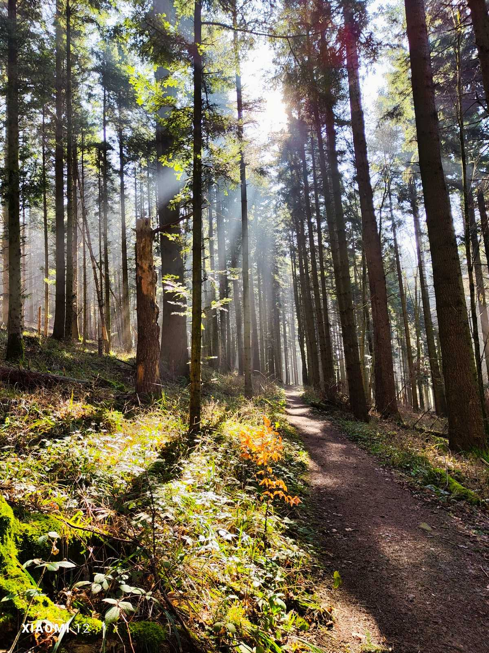

Slide 5
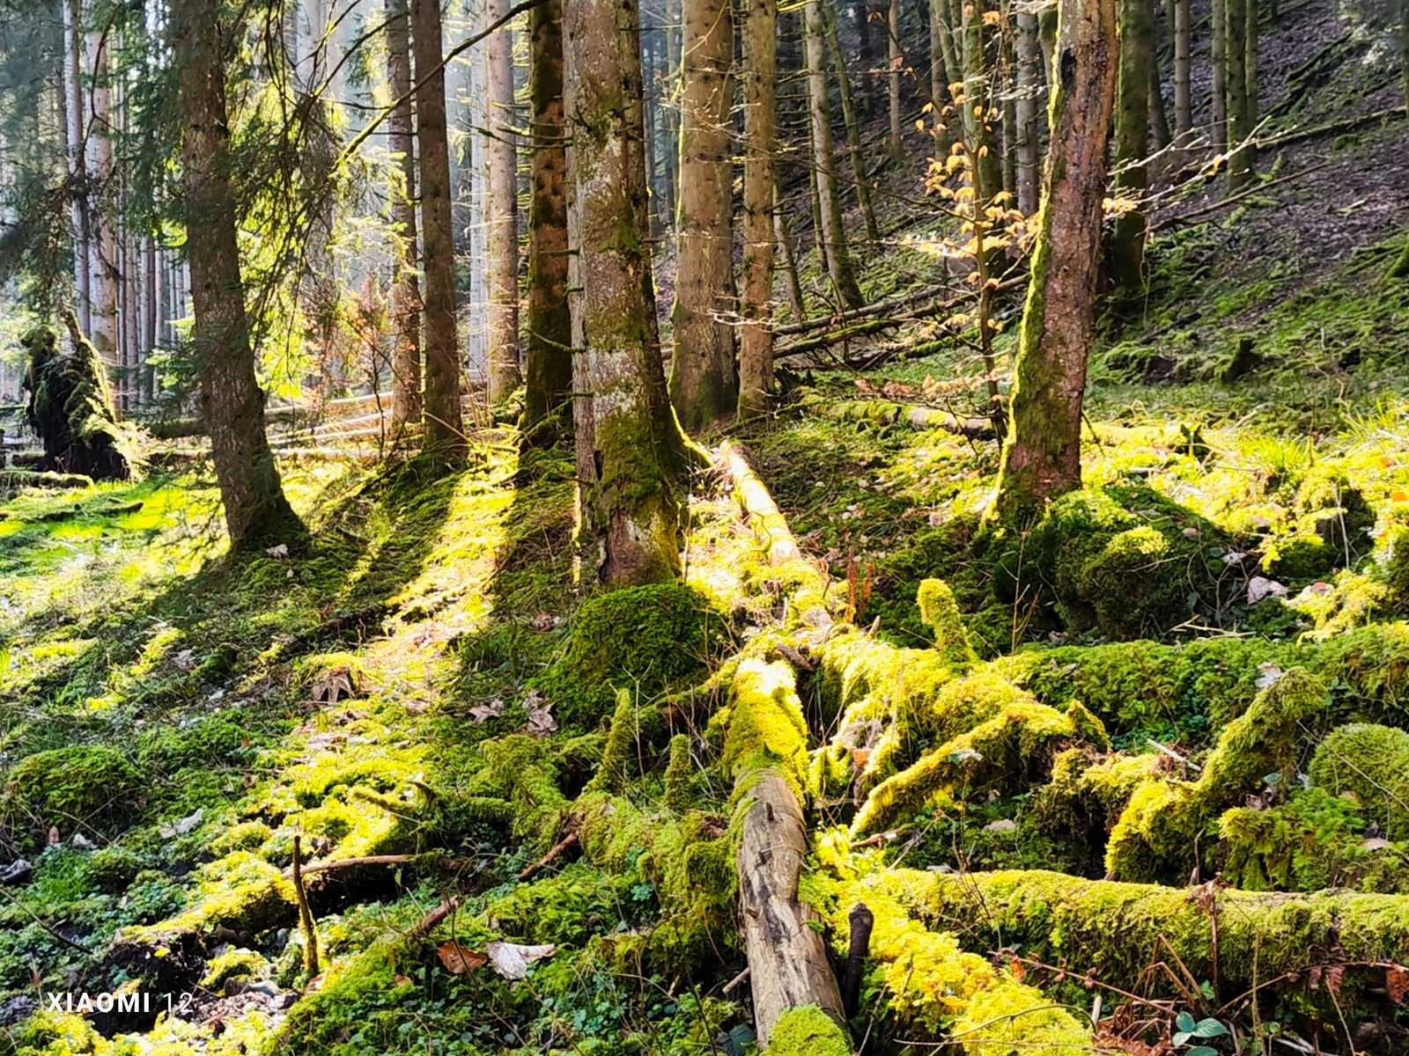

Slide 6
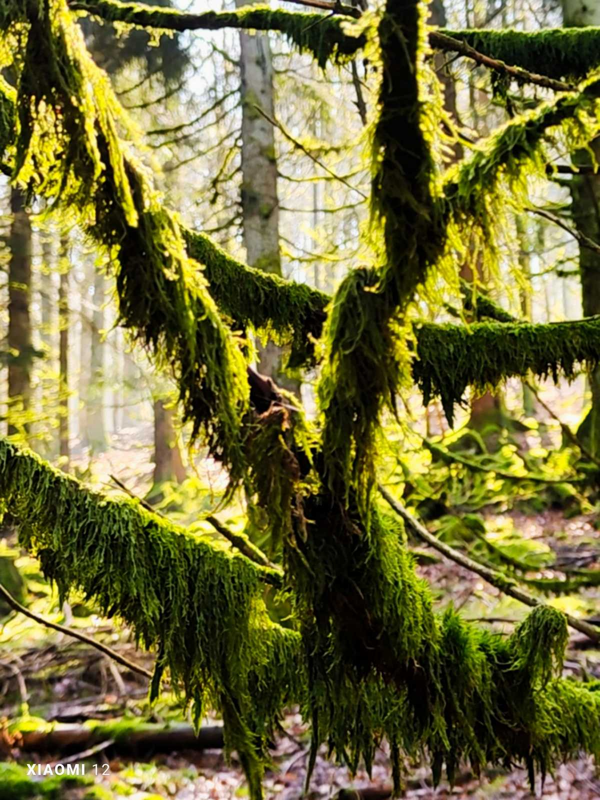

Slide 7
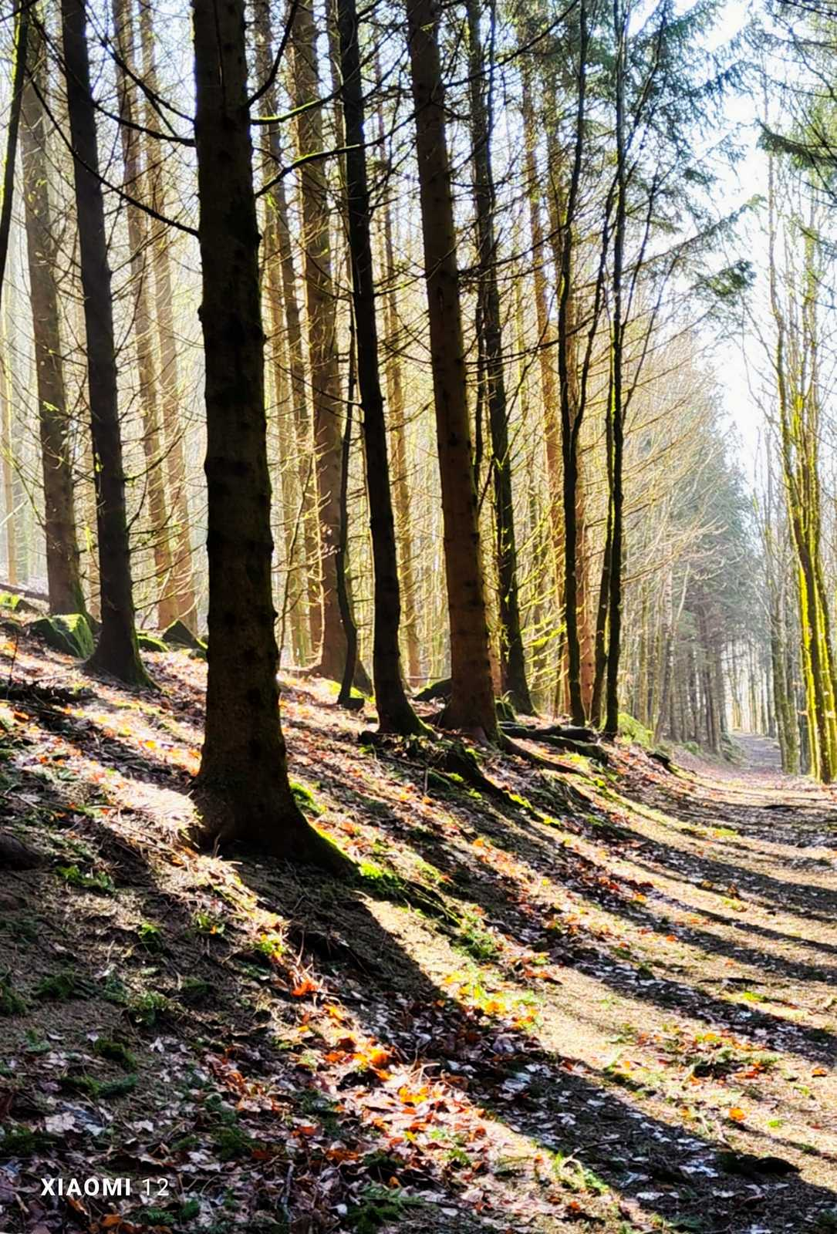

Slide 8
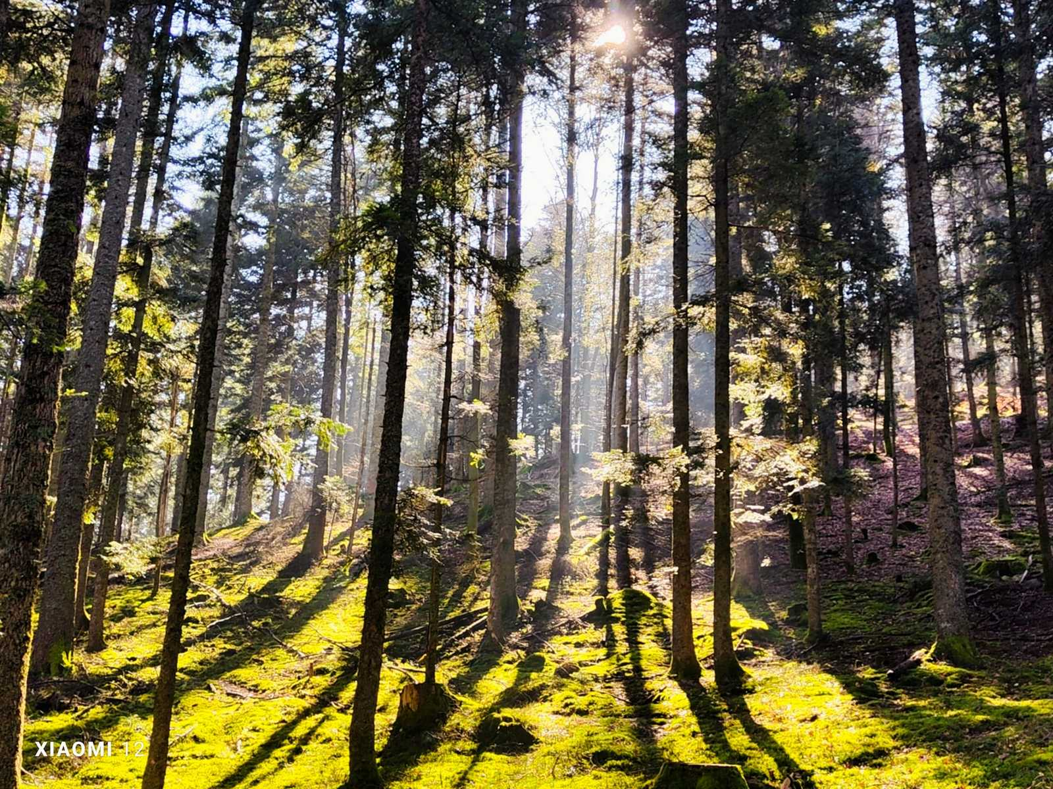

Slide 9
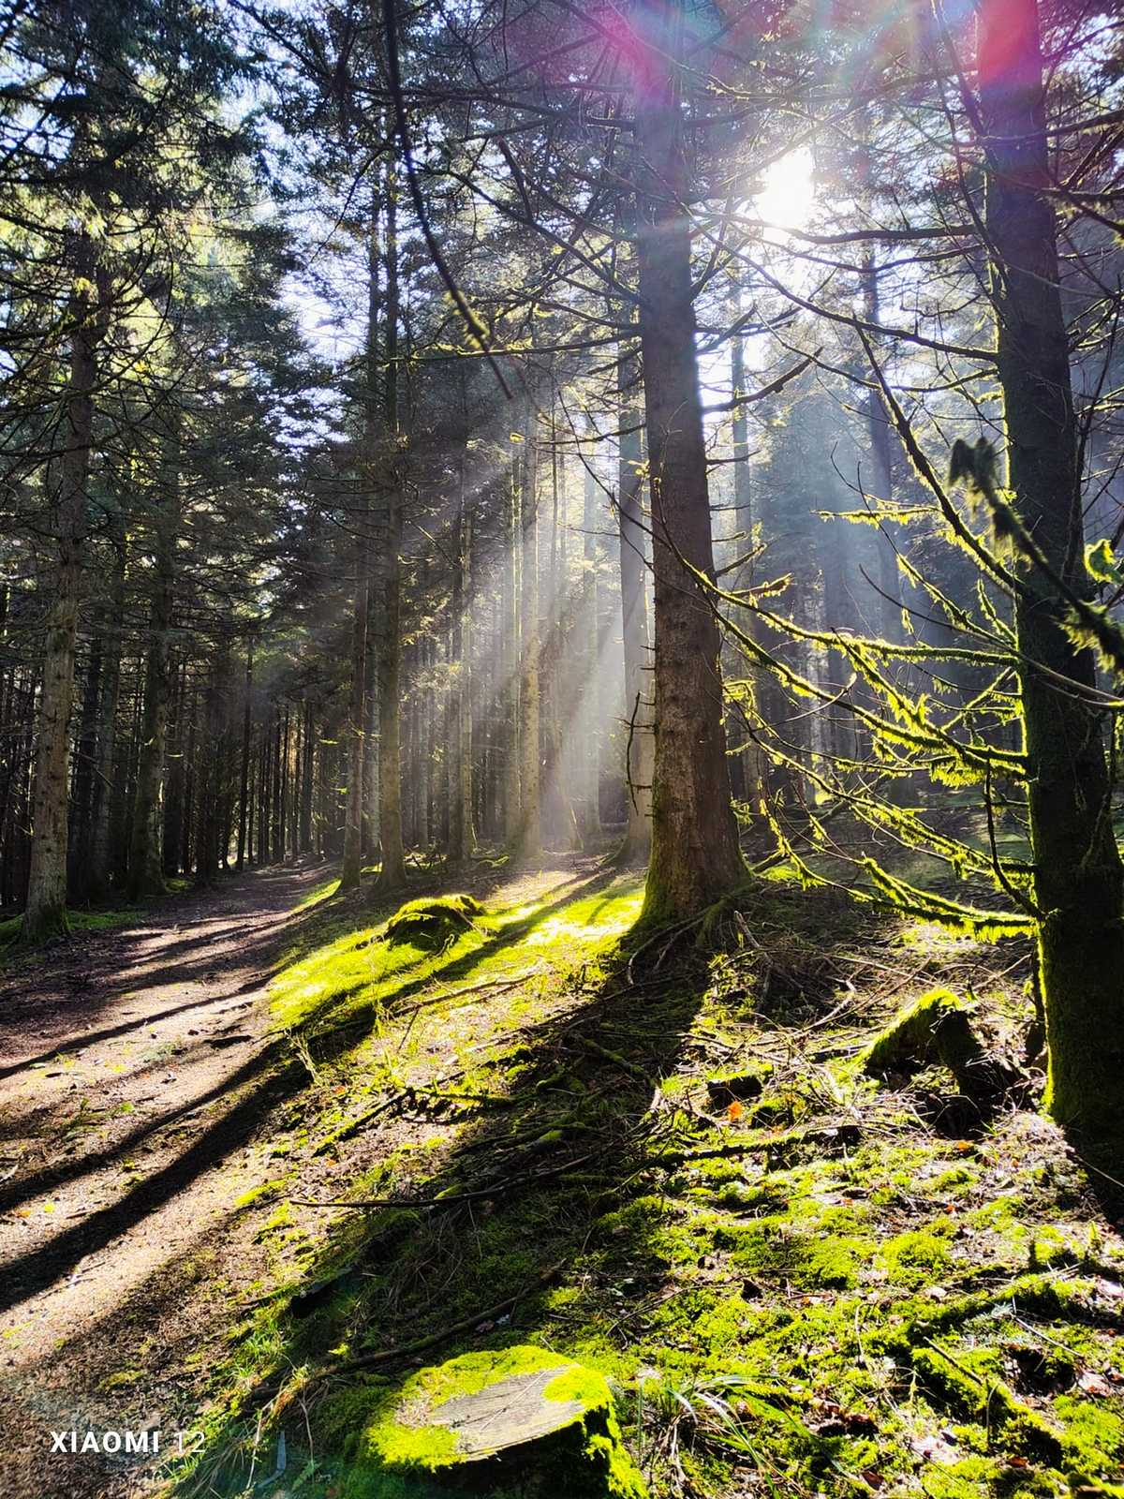

Slide 10
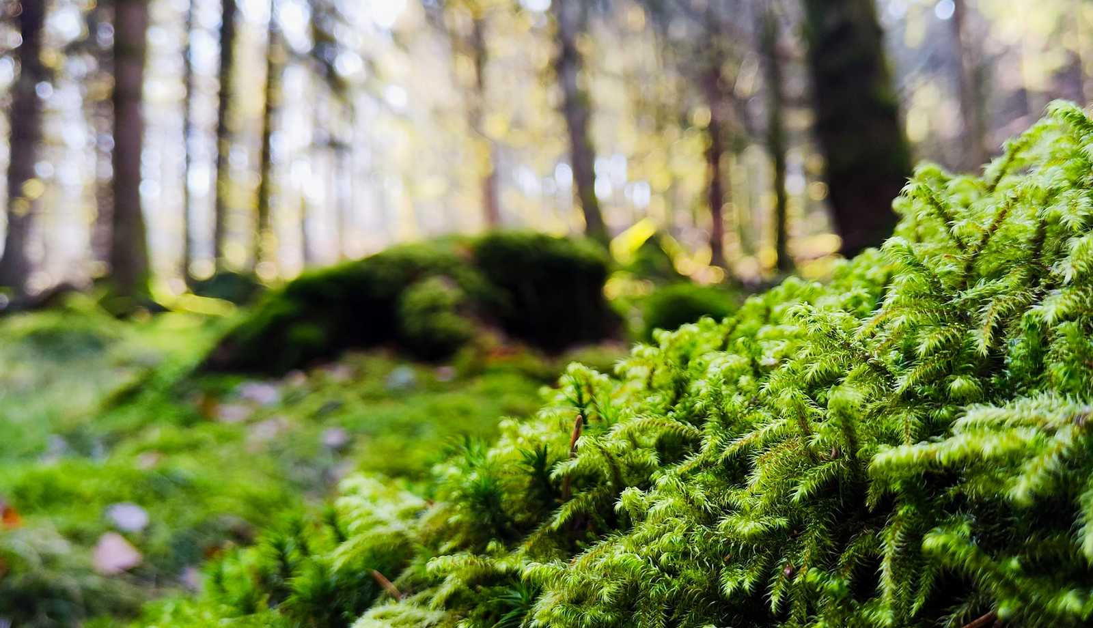

Slide 11
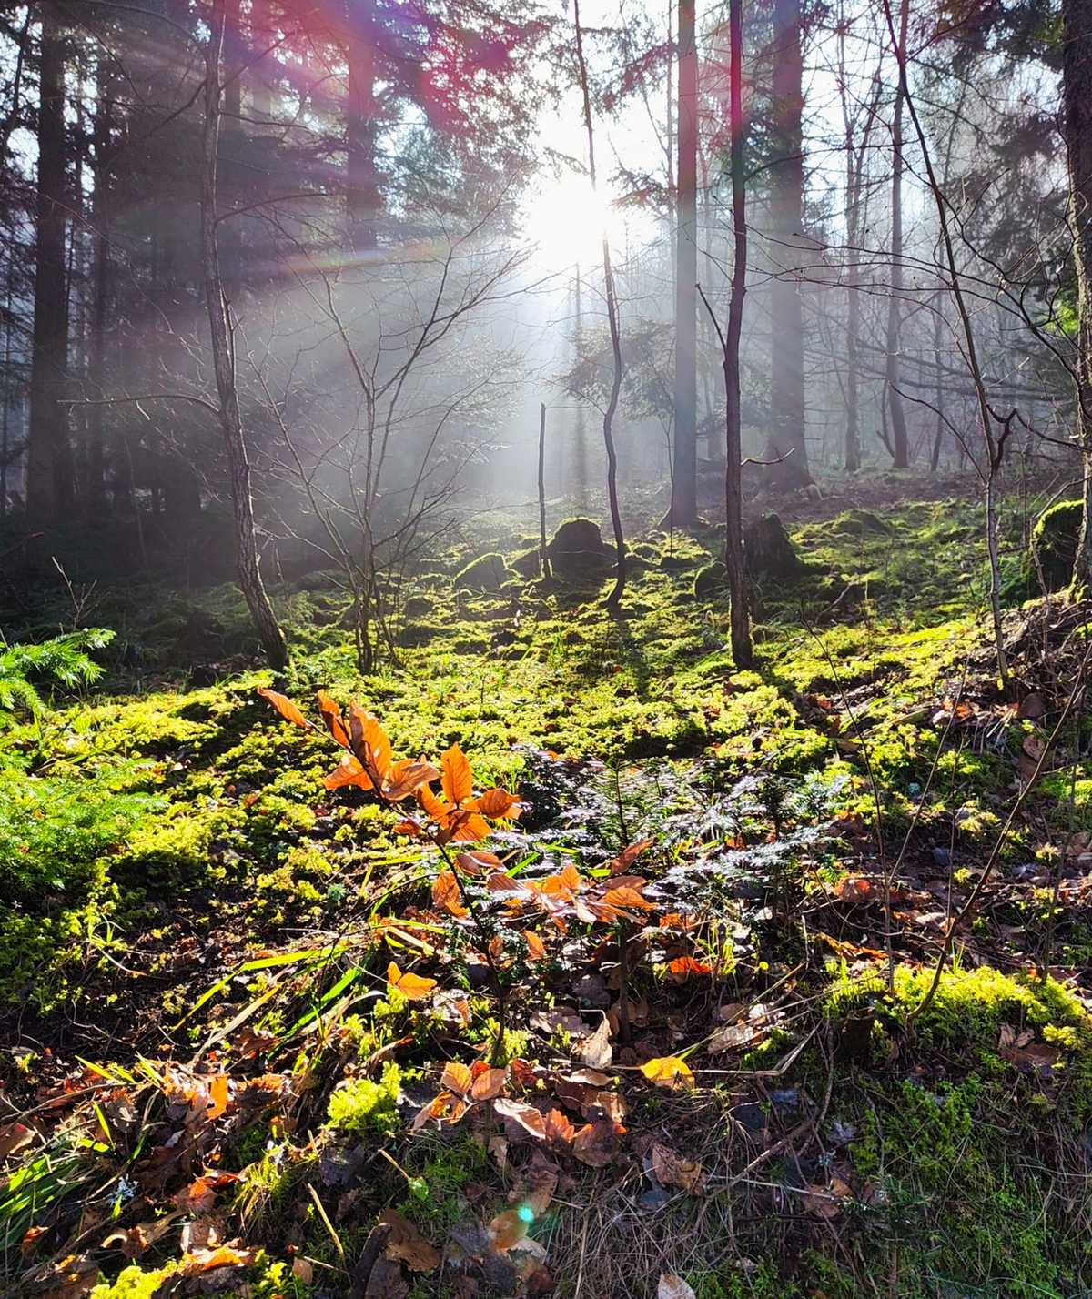

Slide 12
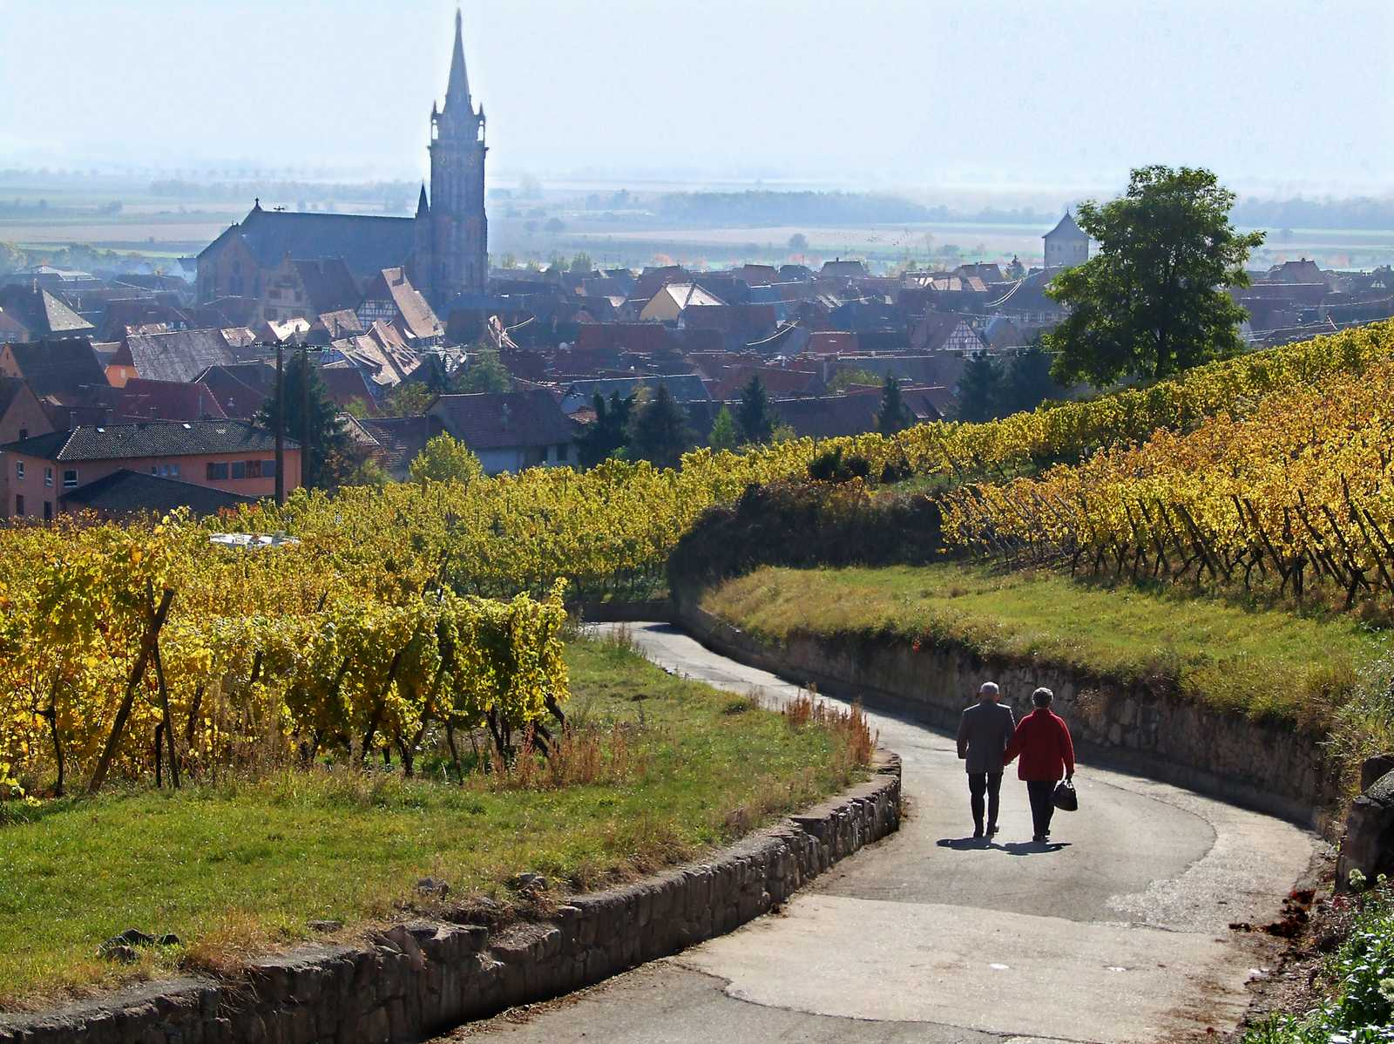

Slide 13
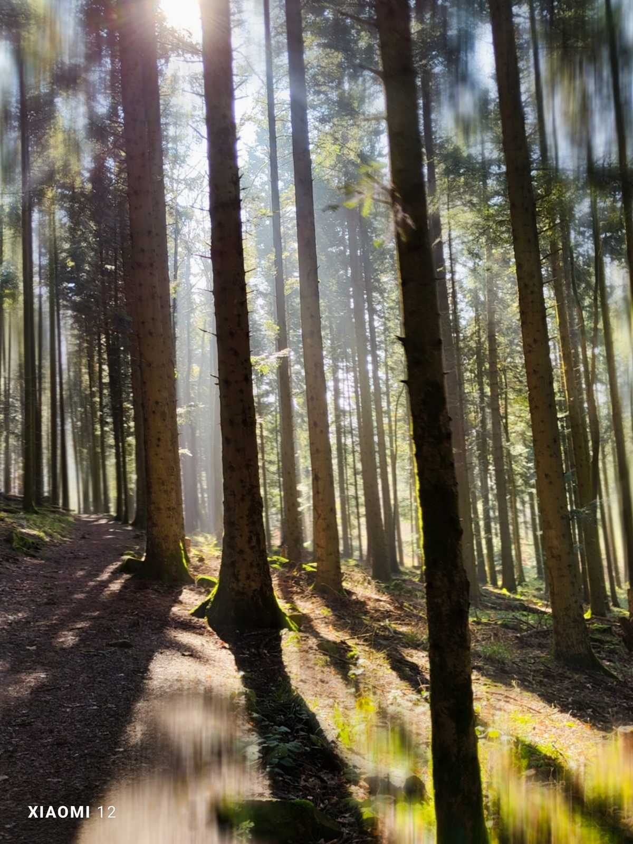

Slide 14
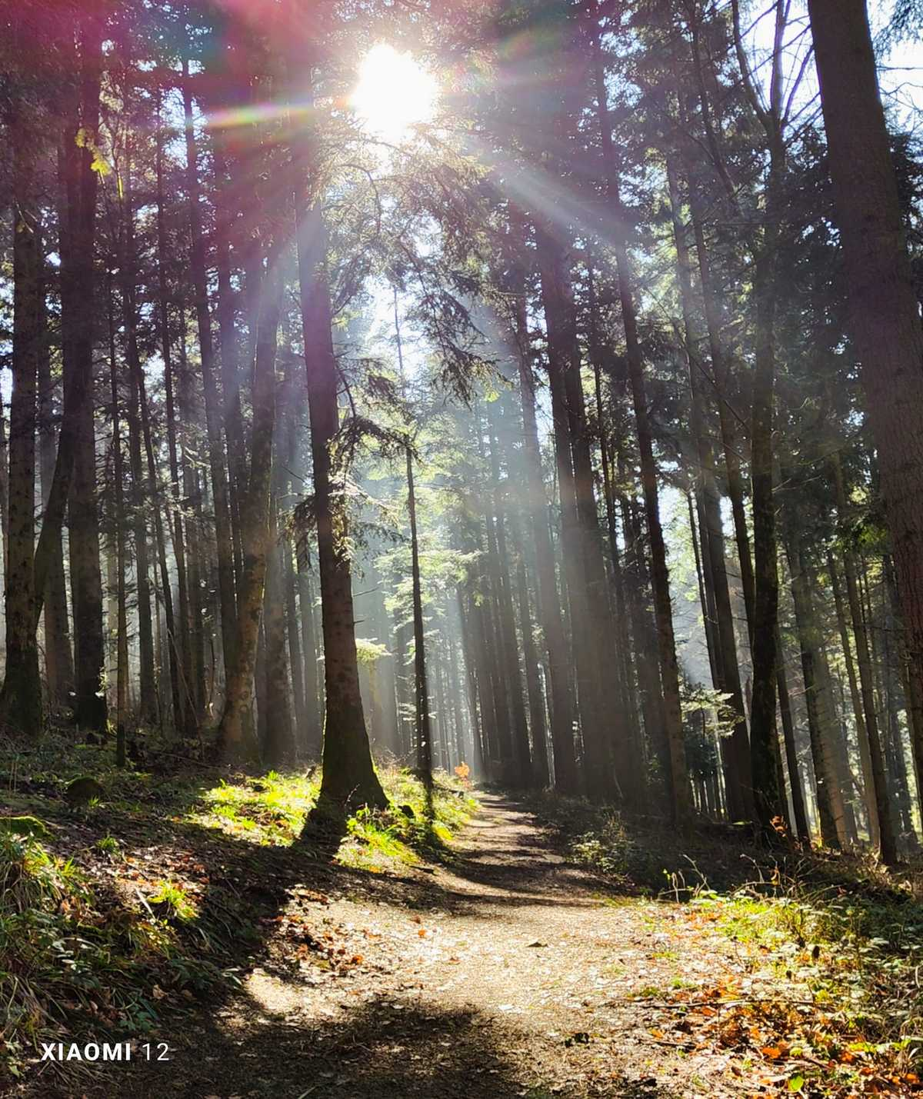

Slide 15
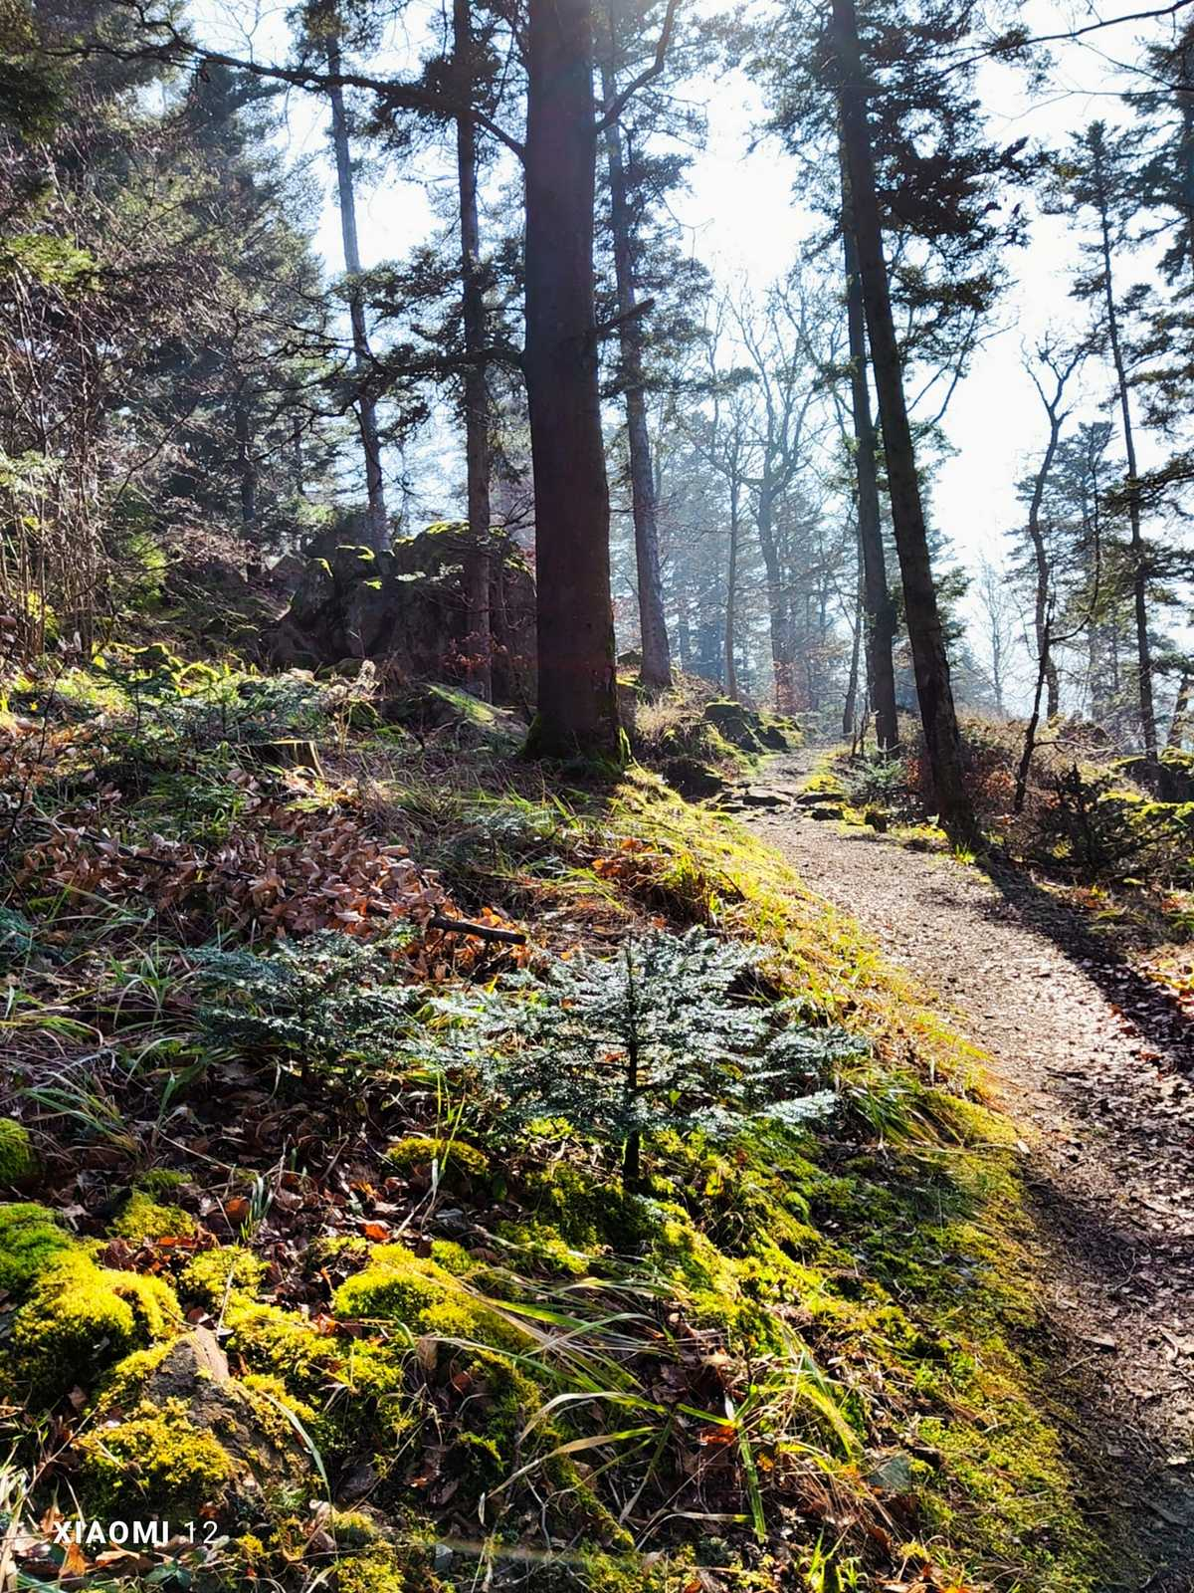

Slide 16
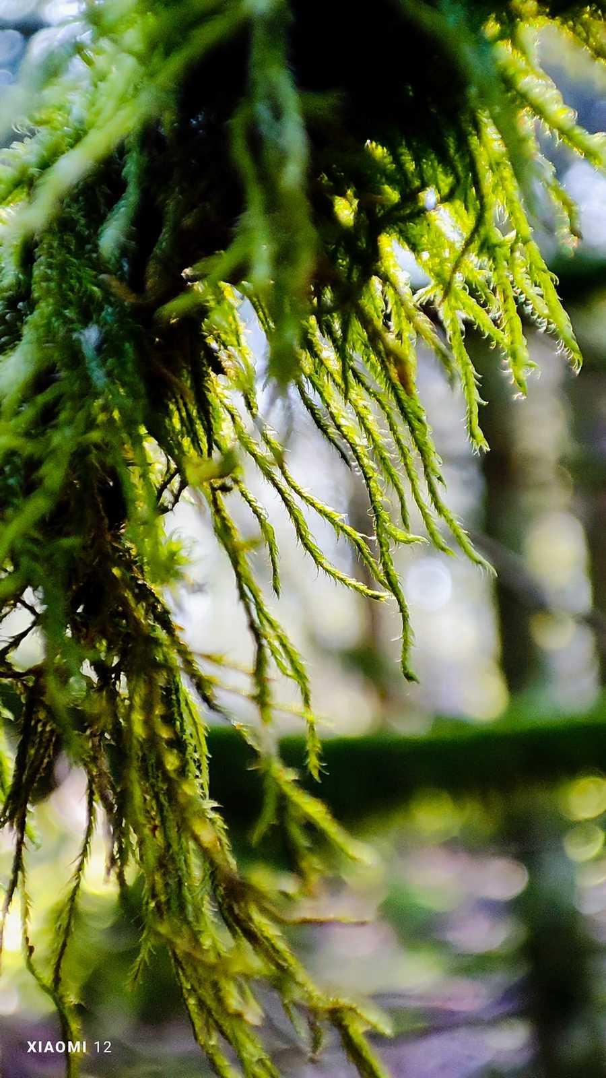

Slide 17
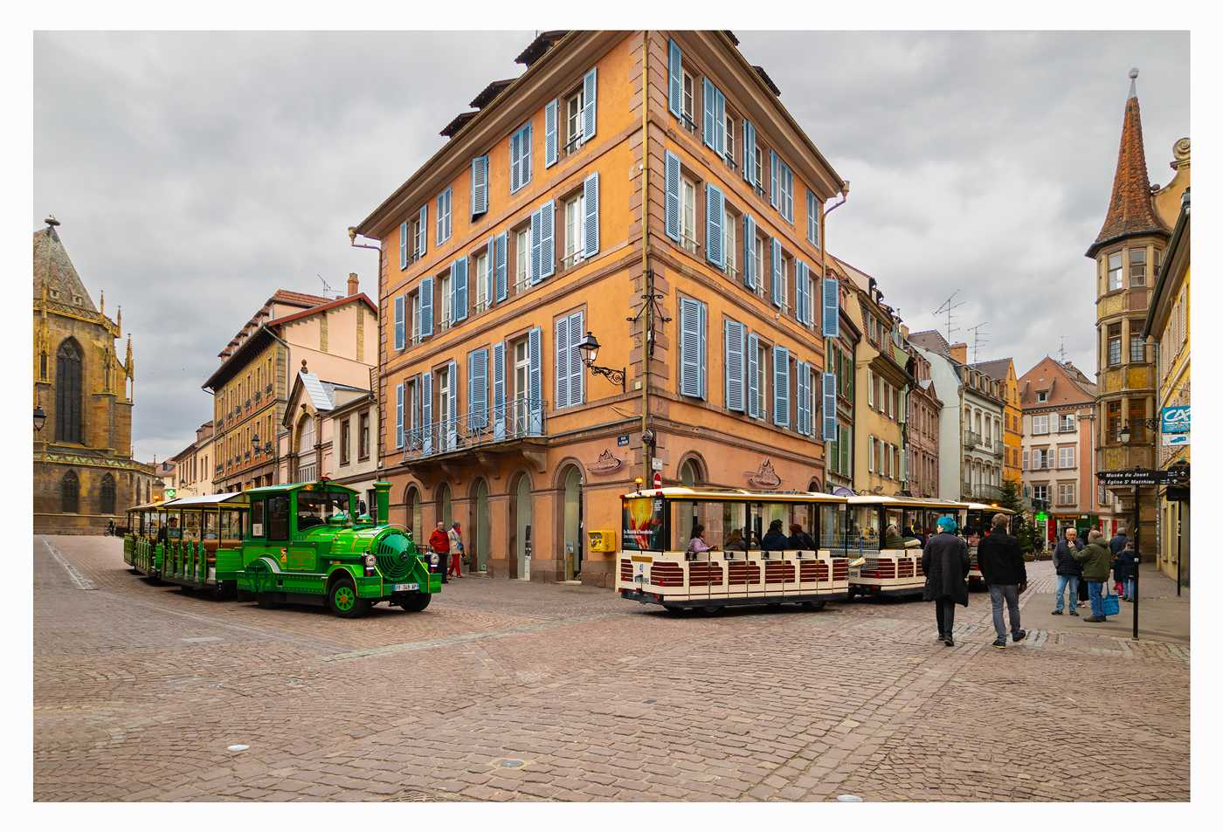
Colmar

Slide 18
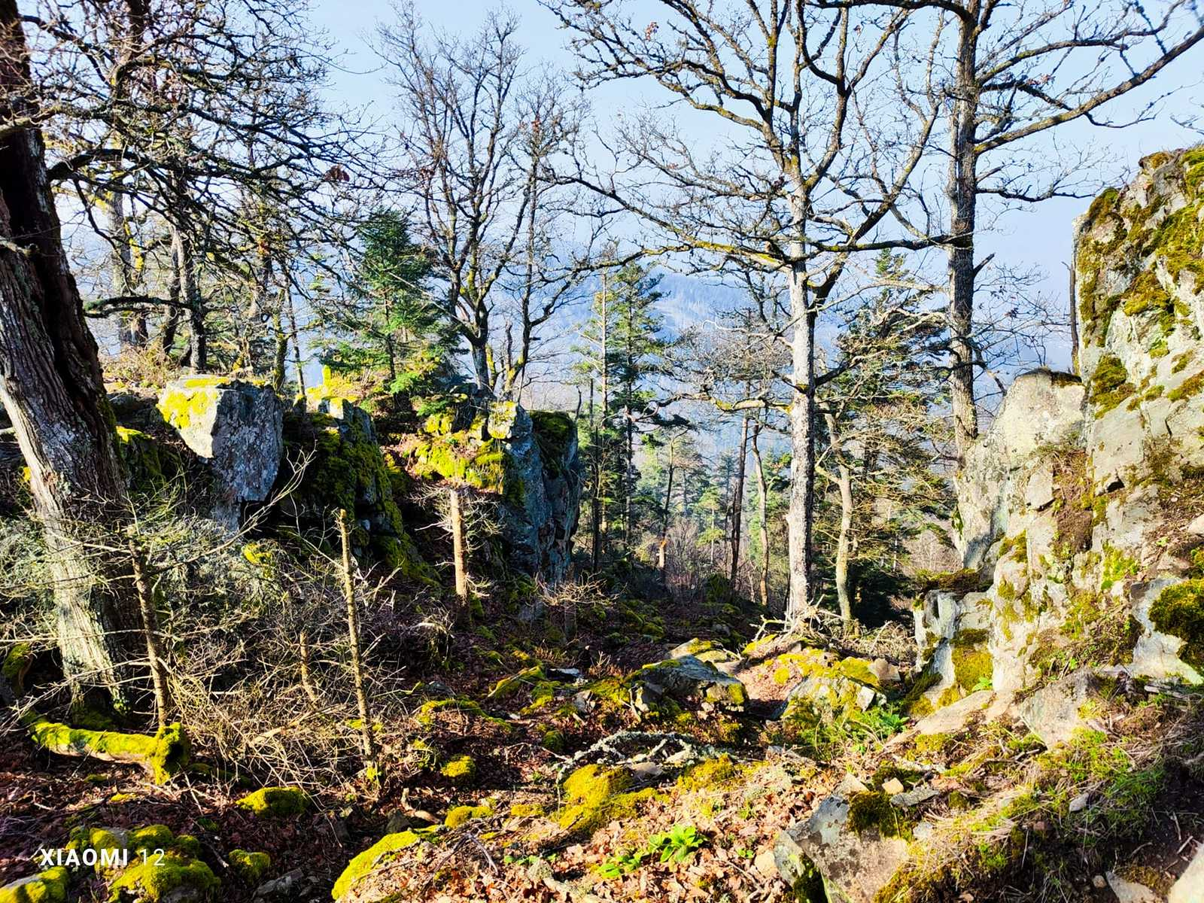

Slide 19
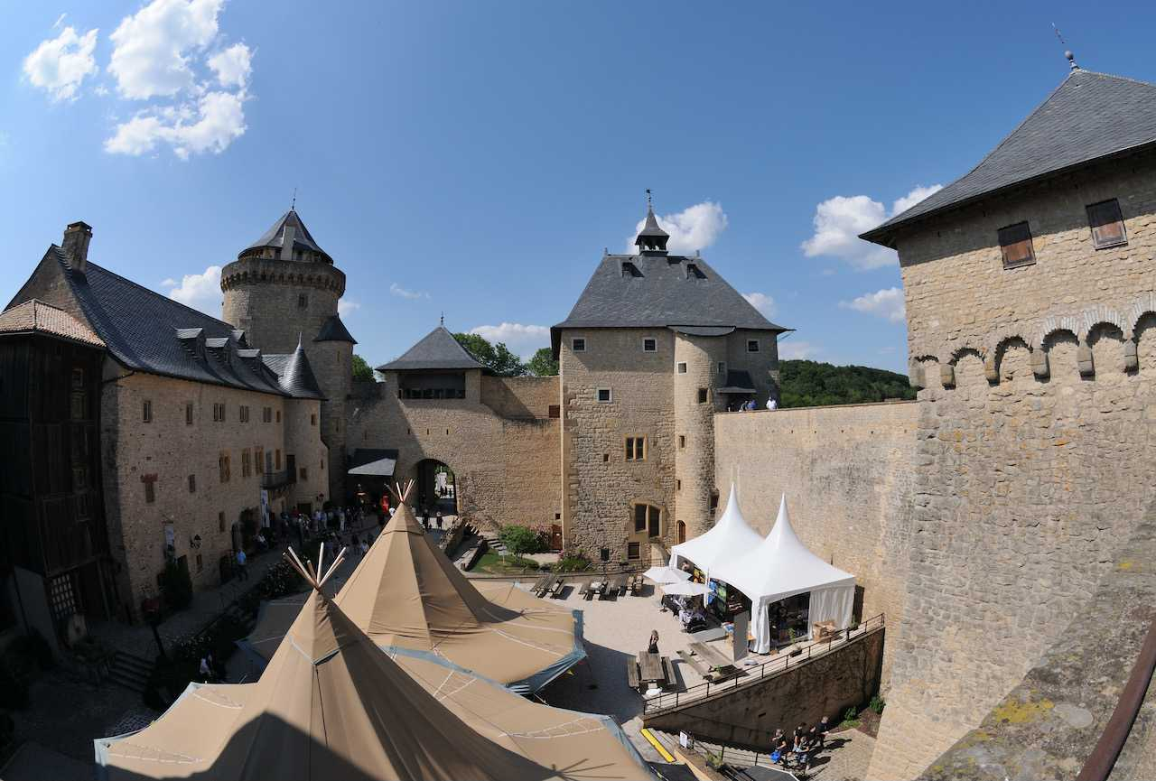
Château de Malbrouck en Moselle

Slide 20
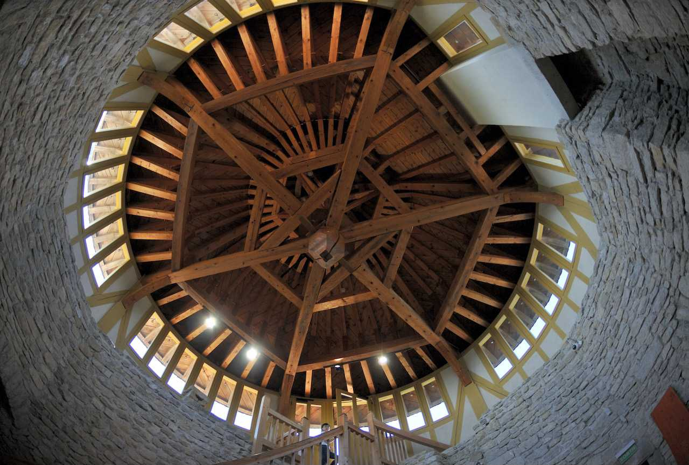
Château de Malbrouck en Moselle

Slide 21
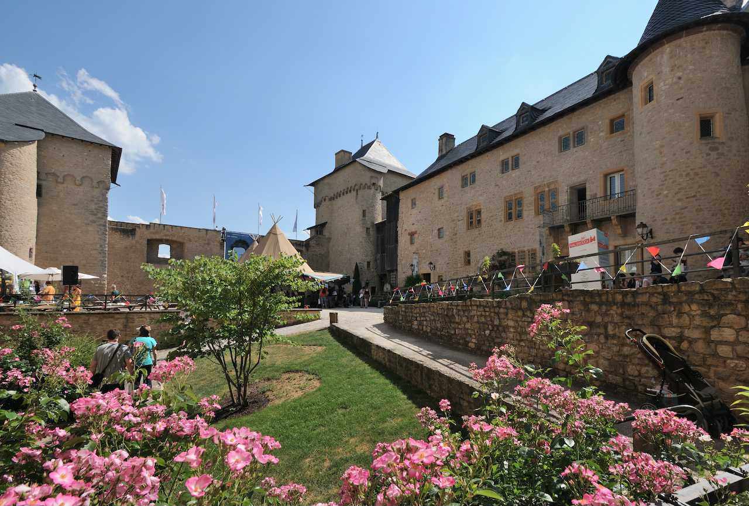
Château de Malbrouck en Moselle

Slide 22
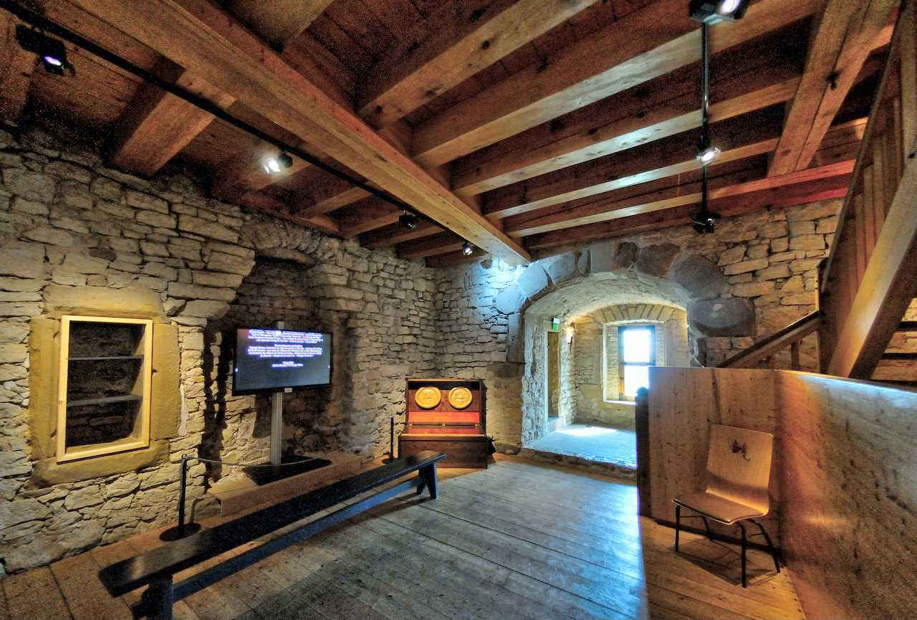
Château de Malbrouck en Moselle

Slide 23
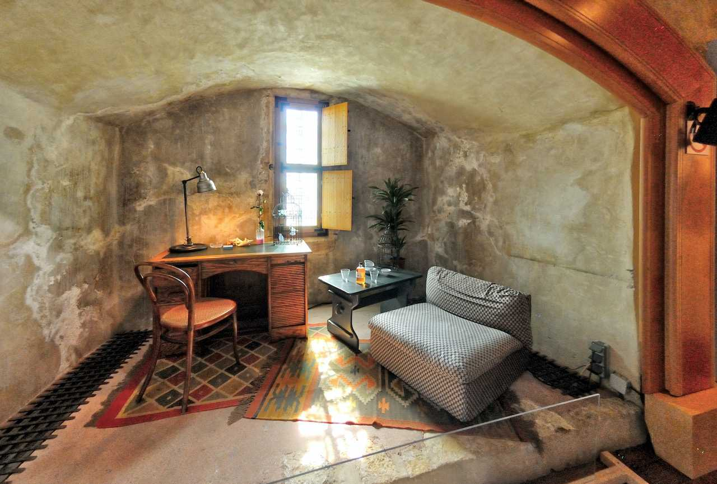
Château de Malbrouck en Moselle

Slide 24
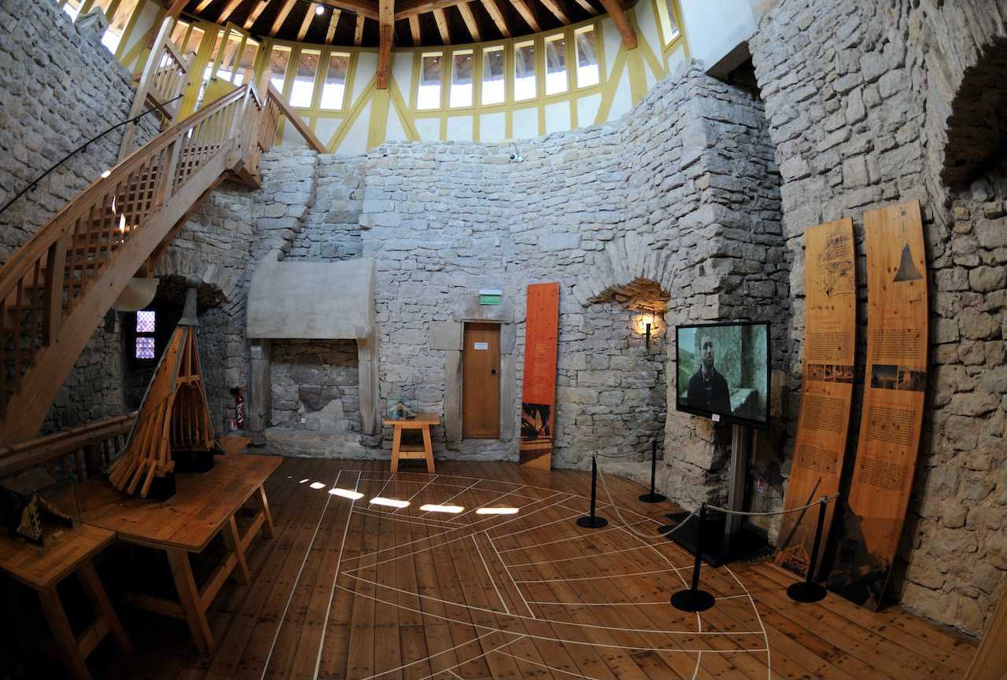
Château de Malbrouck en Moselle

Slide 25
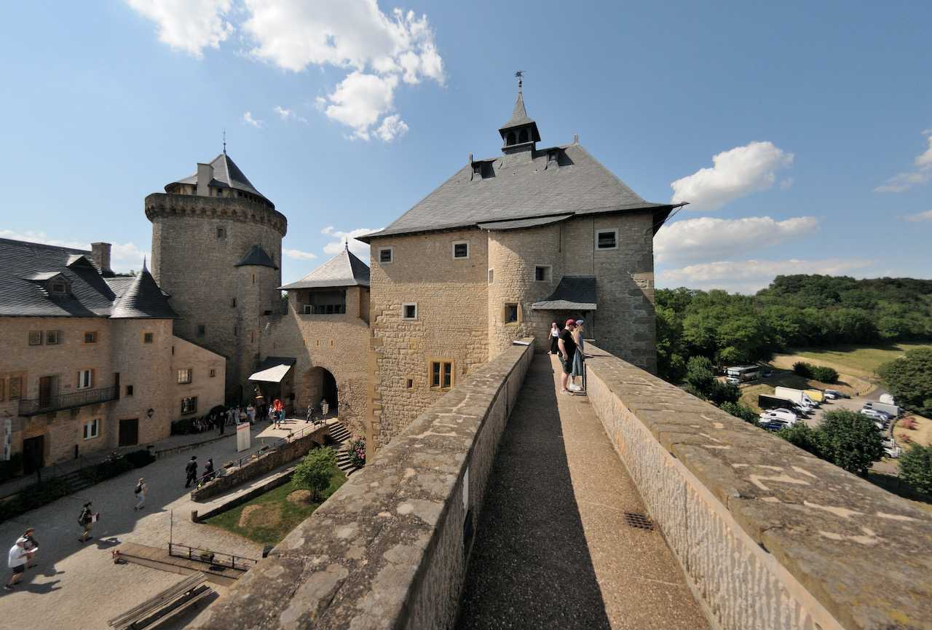
Château de Malbrouck en Moselle

Slide 26
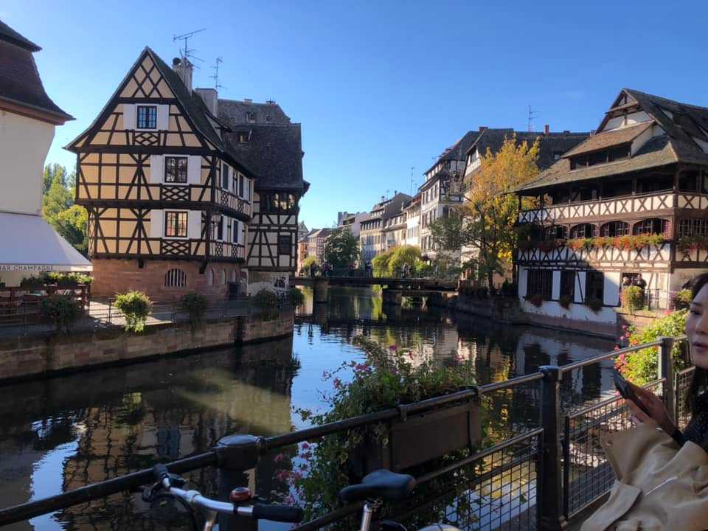
Strasbourg

Slide 27
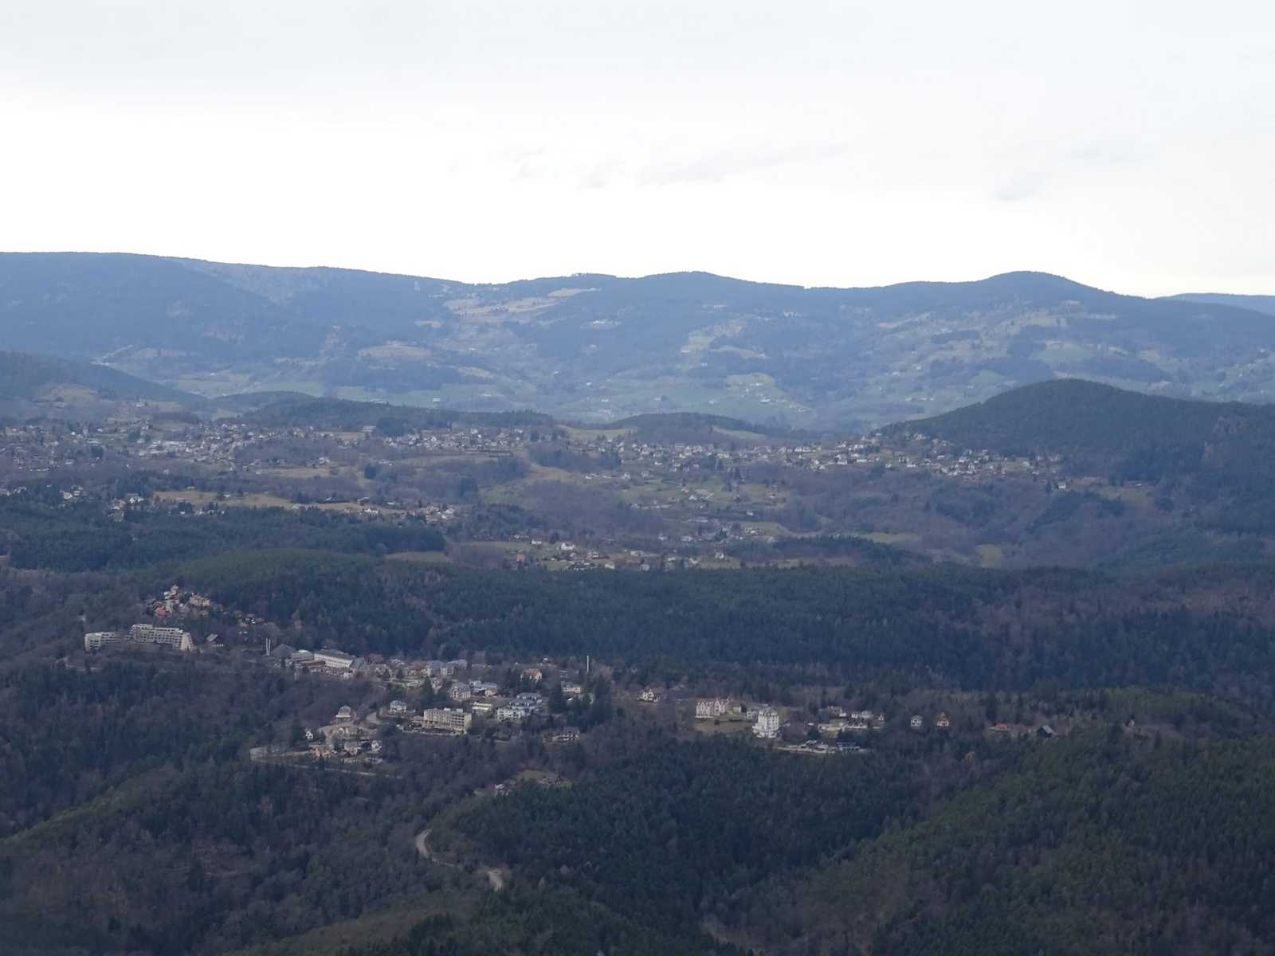

Slide 28
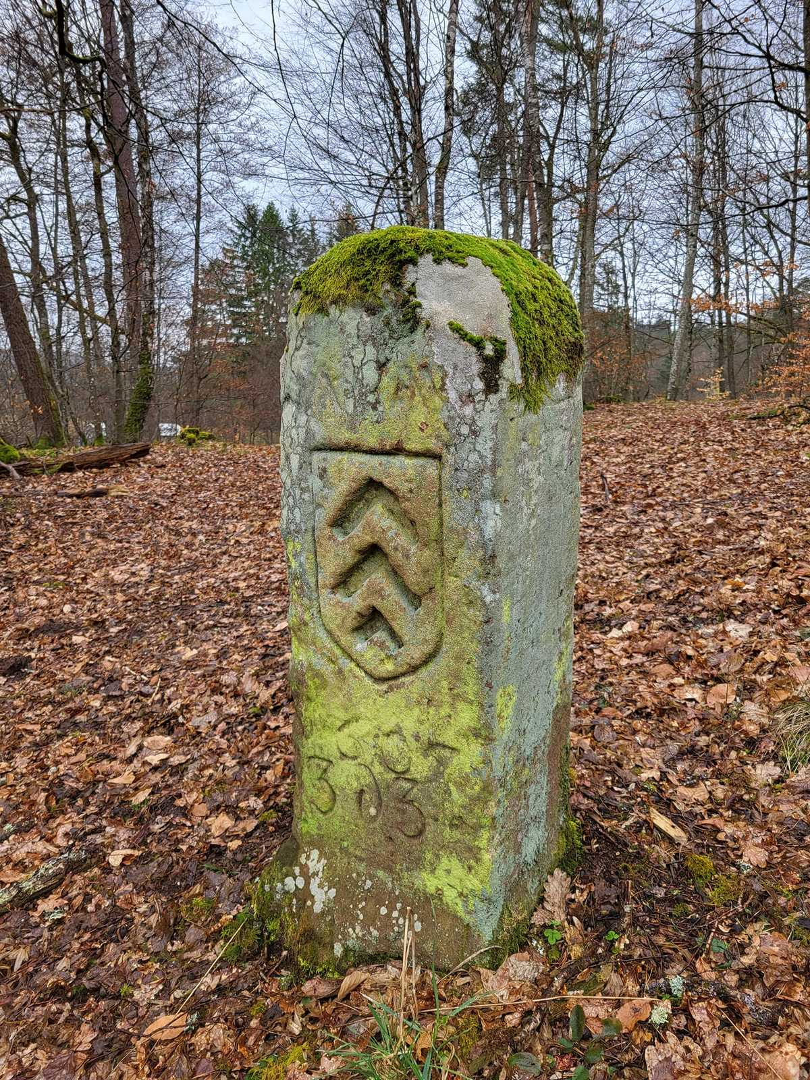

Slide 29
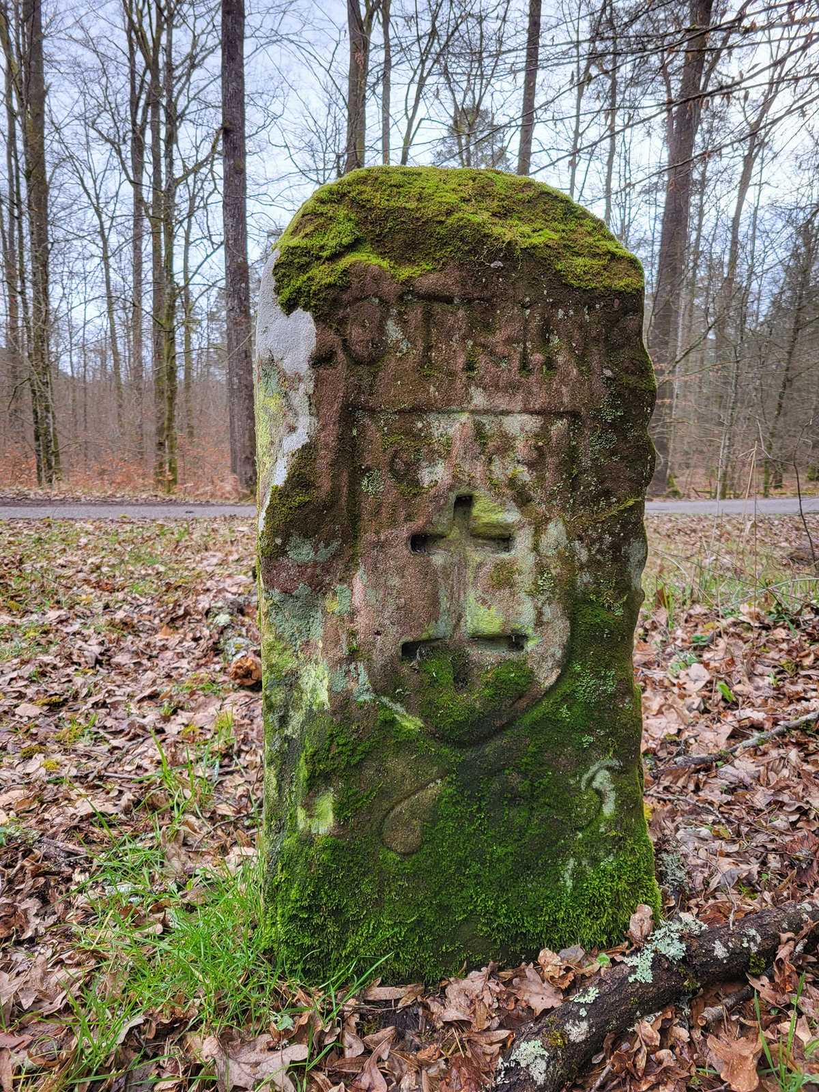

Slide 30
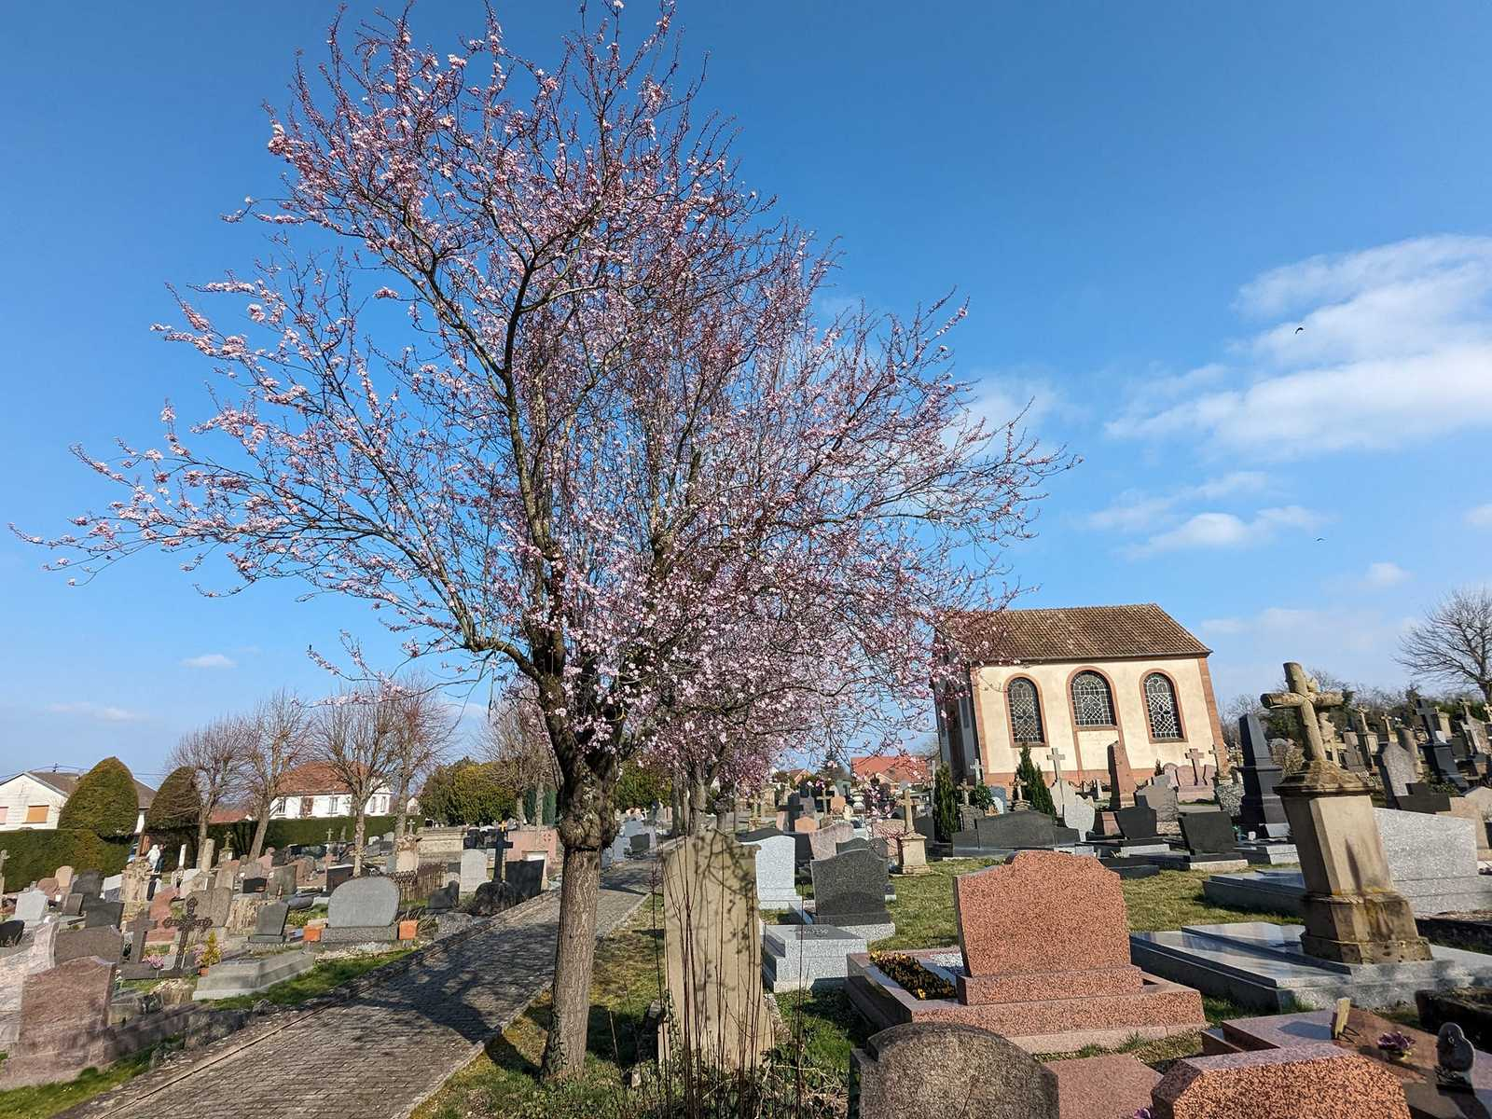

Slide 31
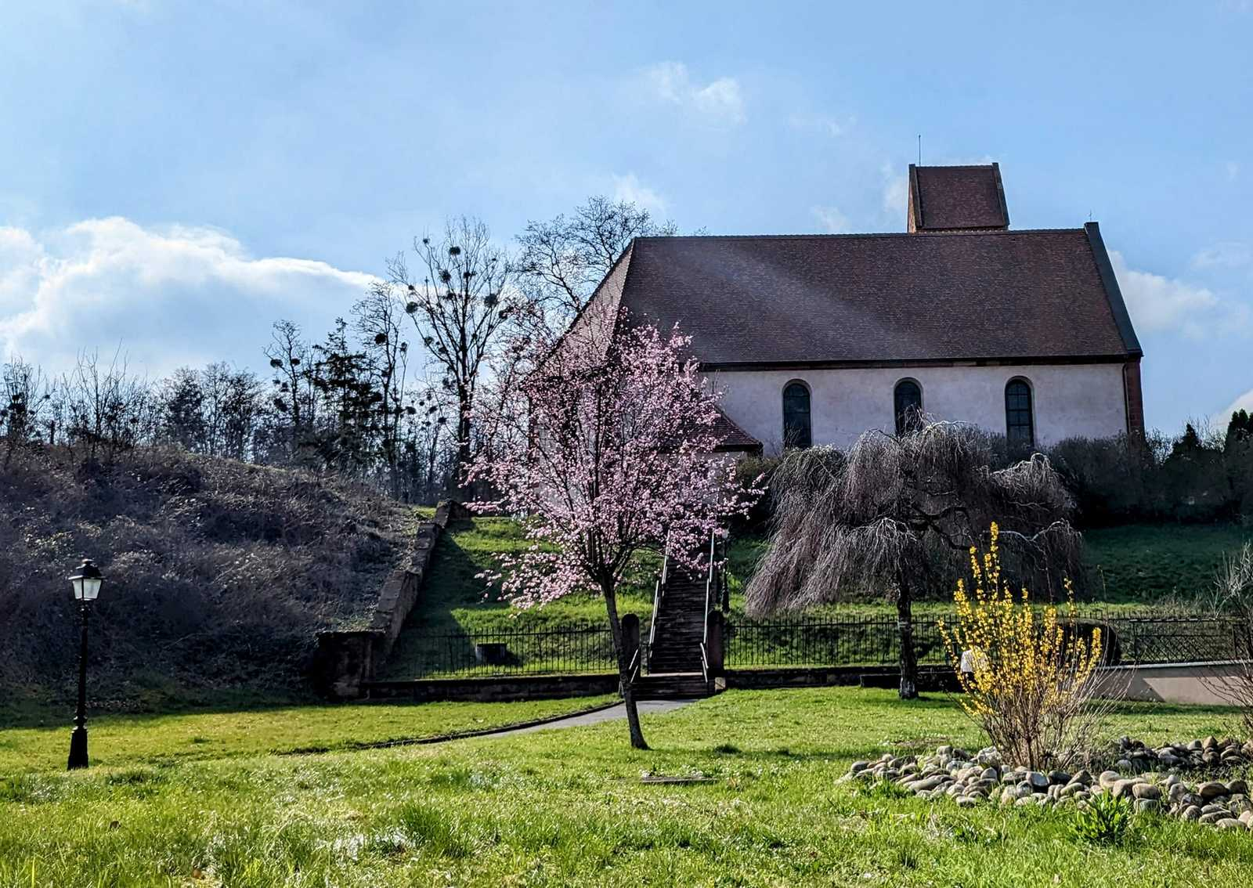

Slide 32
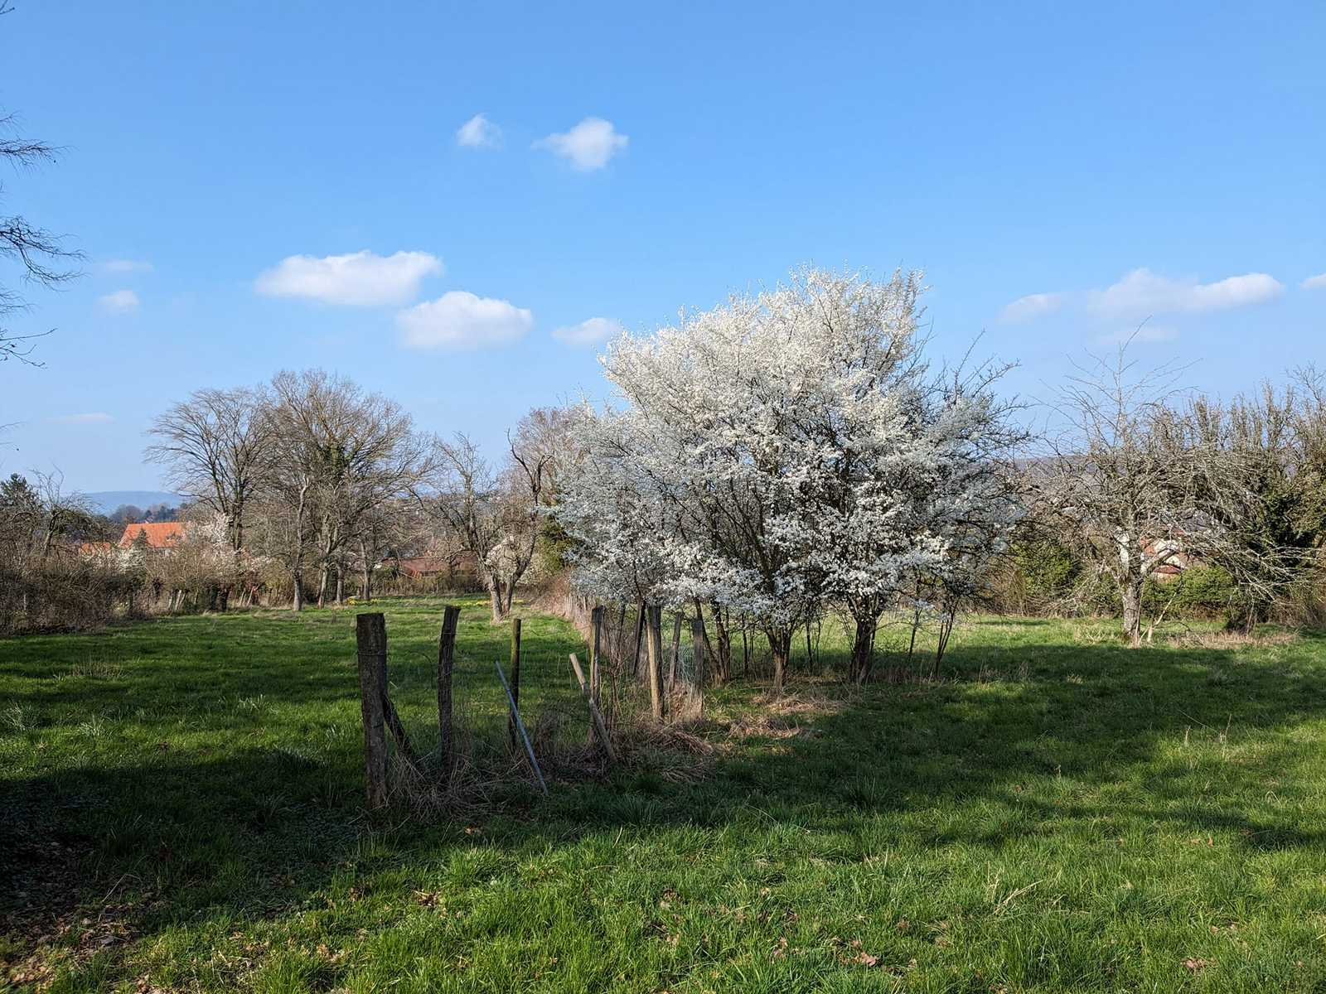

Slide 33
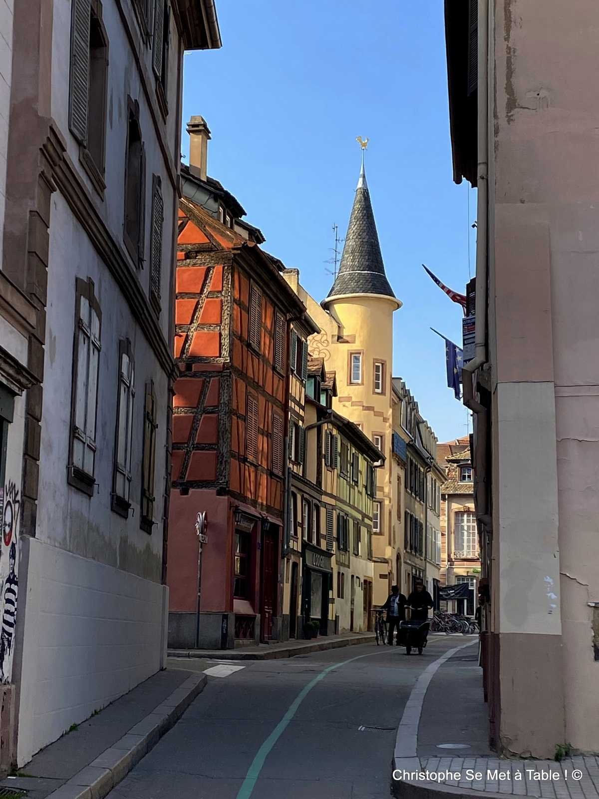
Strasbourg

Slide 34
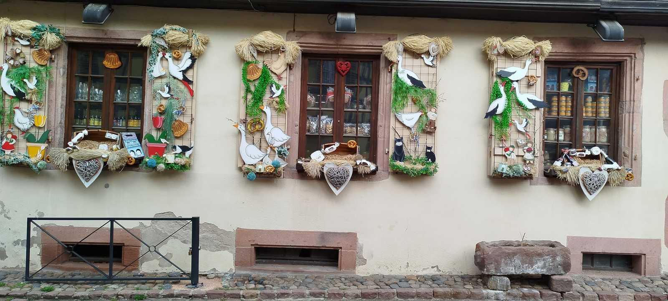

Slide 35
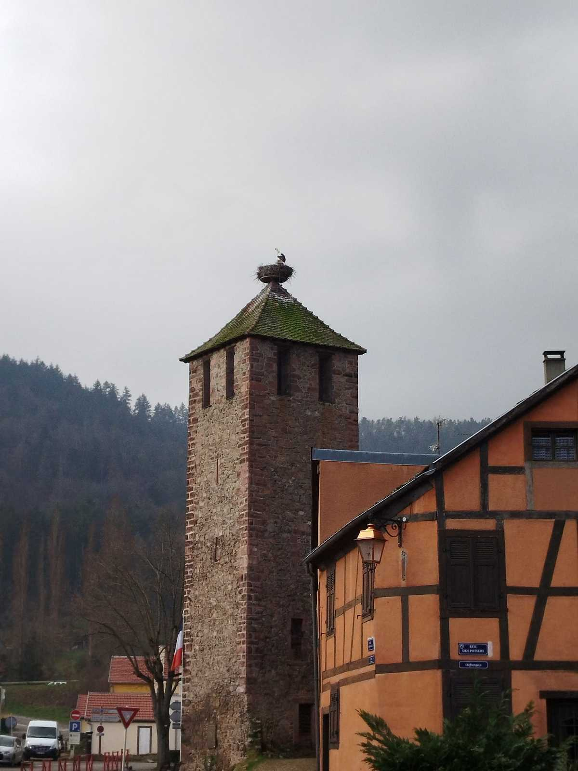
Ammerschwihr

Slide 36
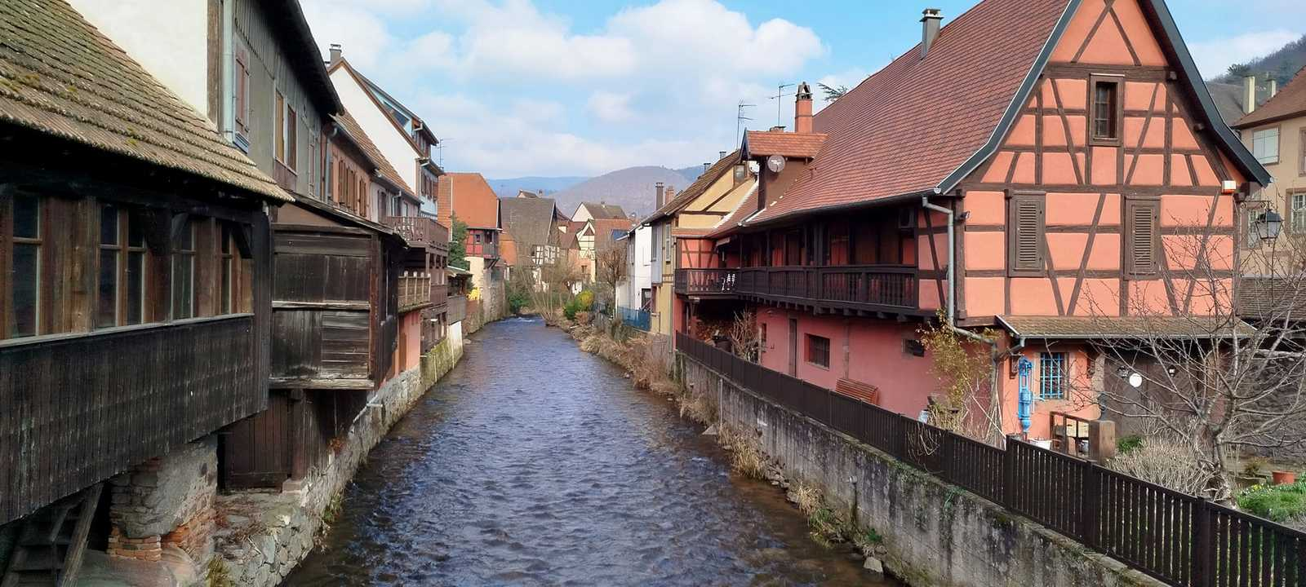
Kaysersberg

Slide 37
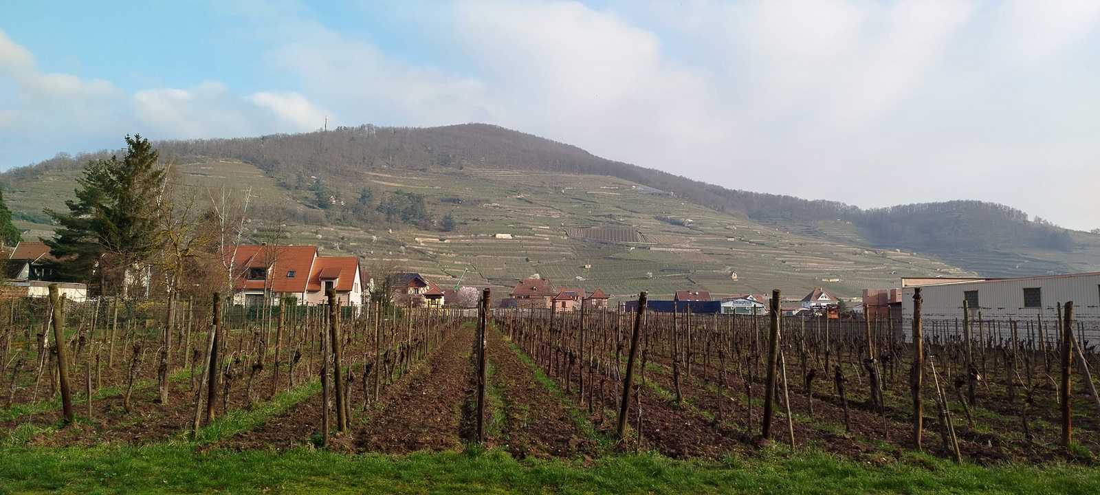

Slide 38
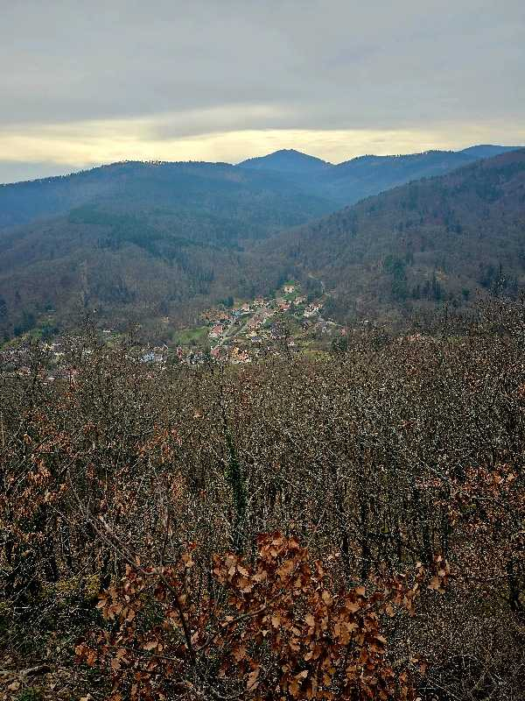

Slide 39
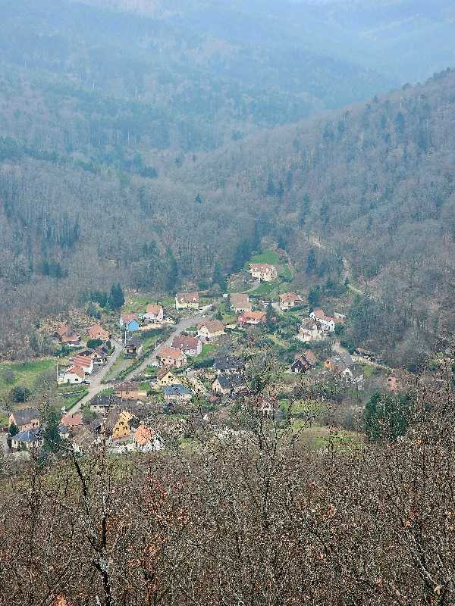

Slide 40
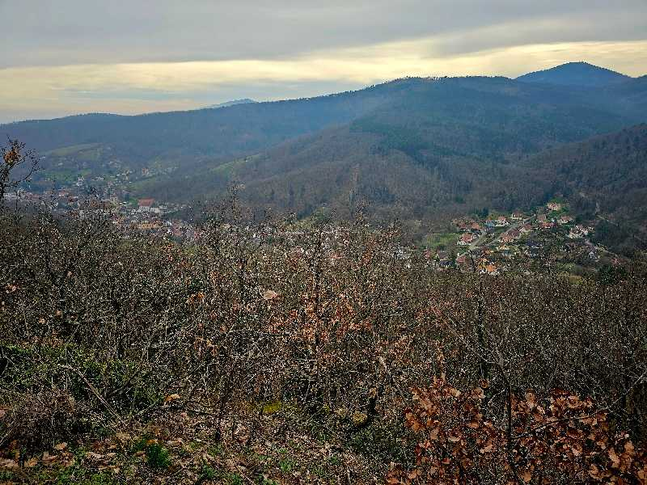

Slide 41
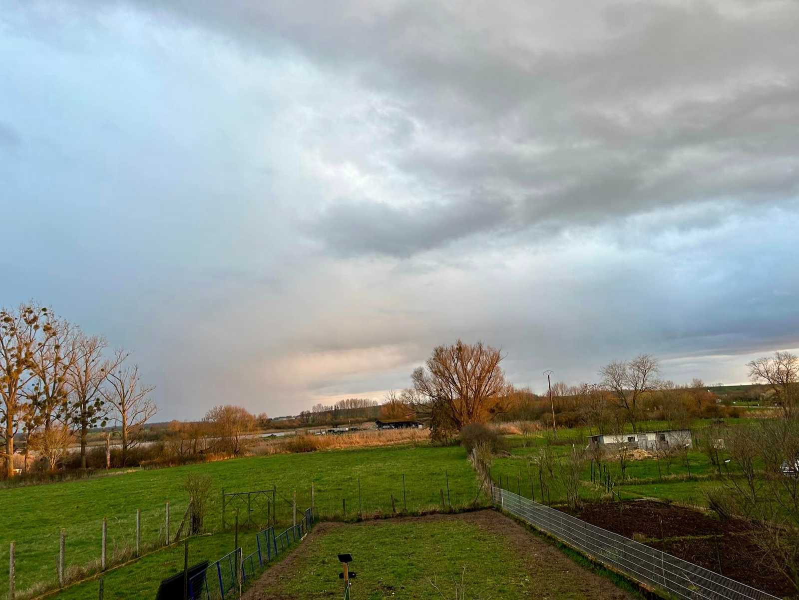

Slide 42
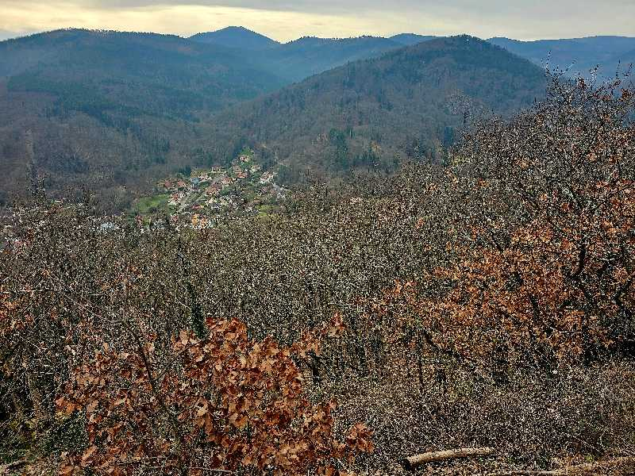

Slide 43
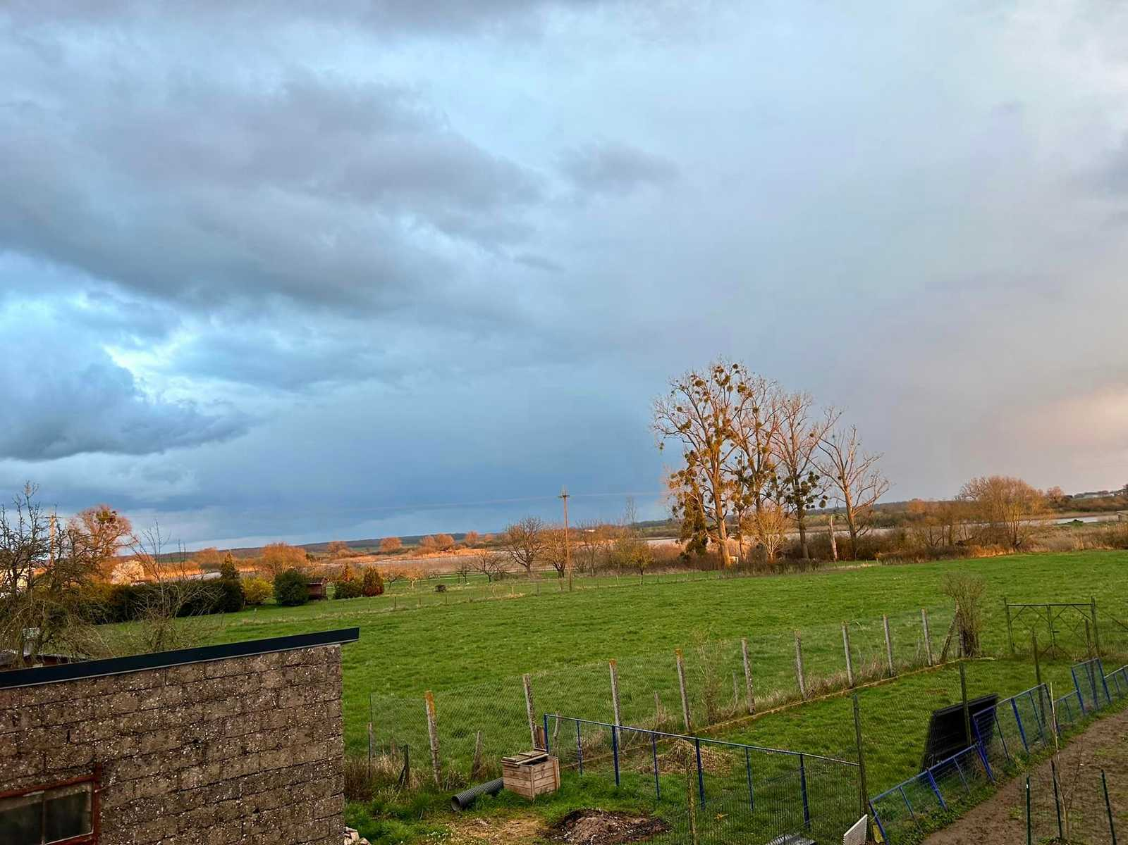

Slide 44
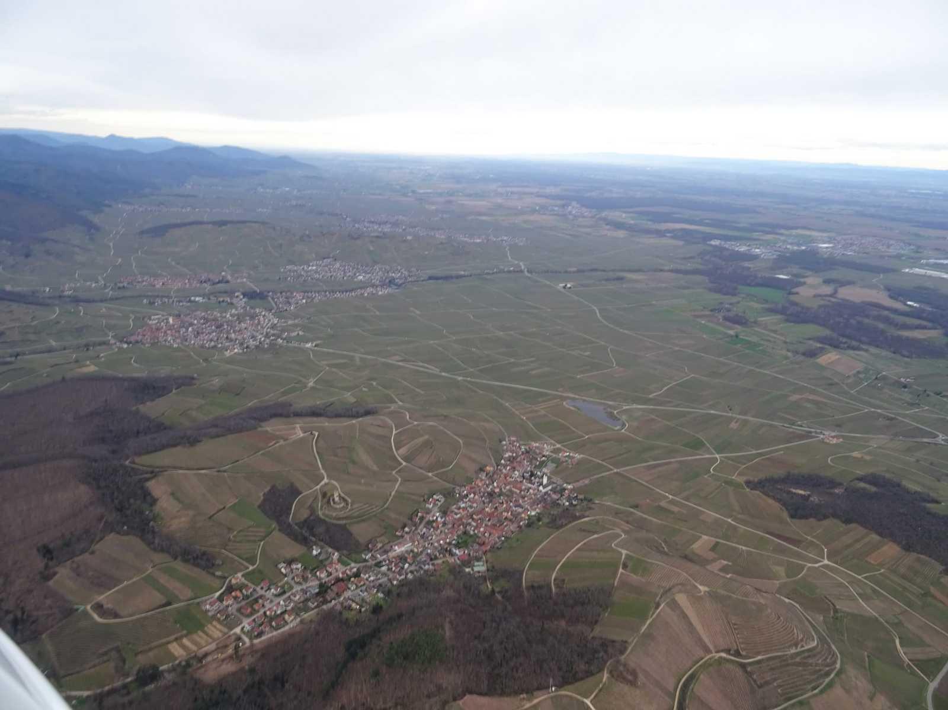

Slide 45
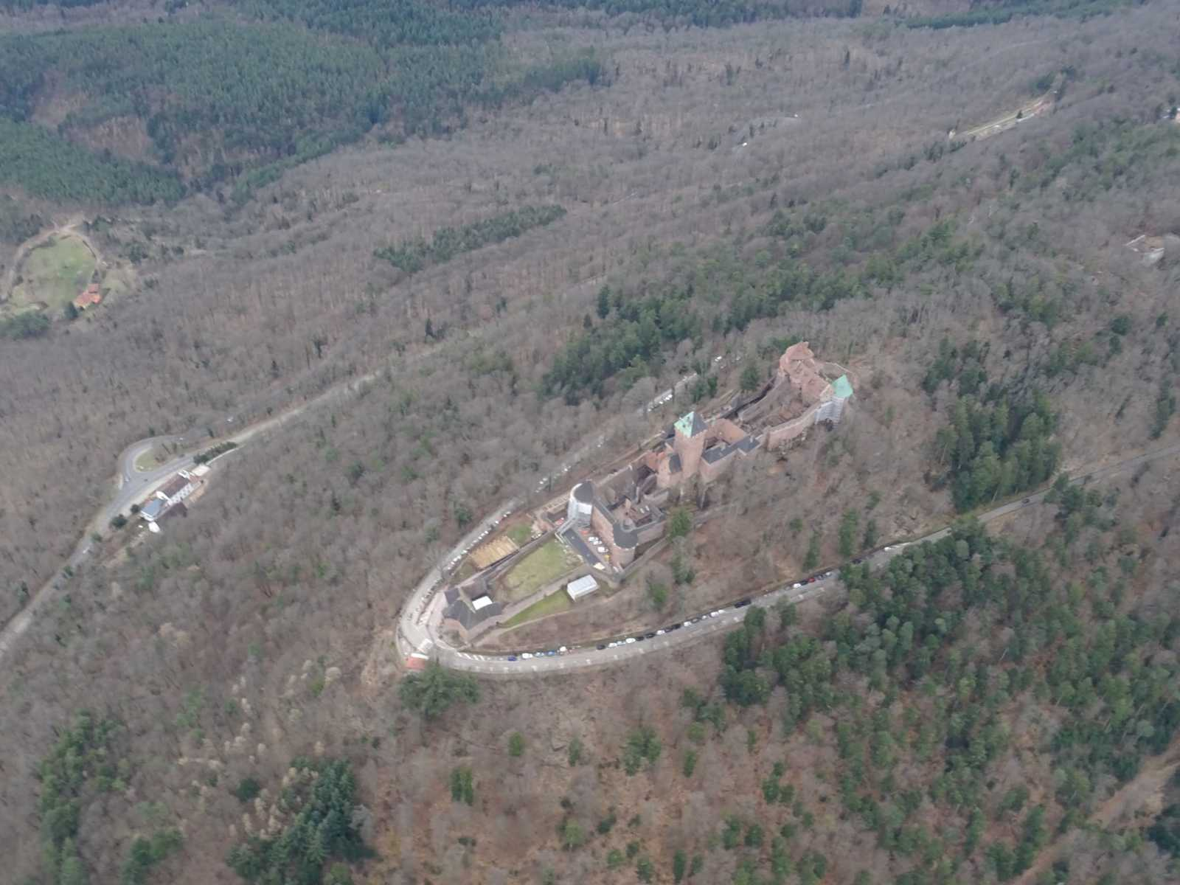
Château du Haut Koenigsbourg

Slide 46
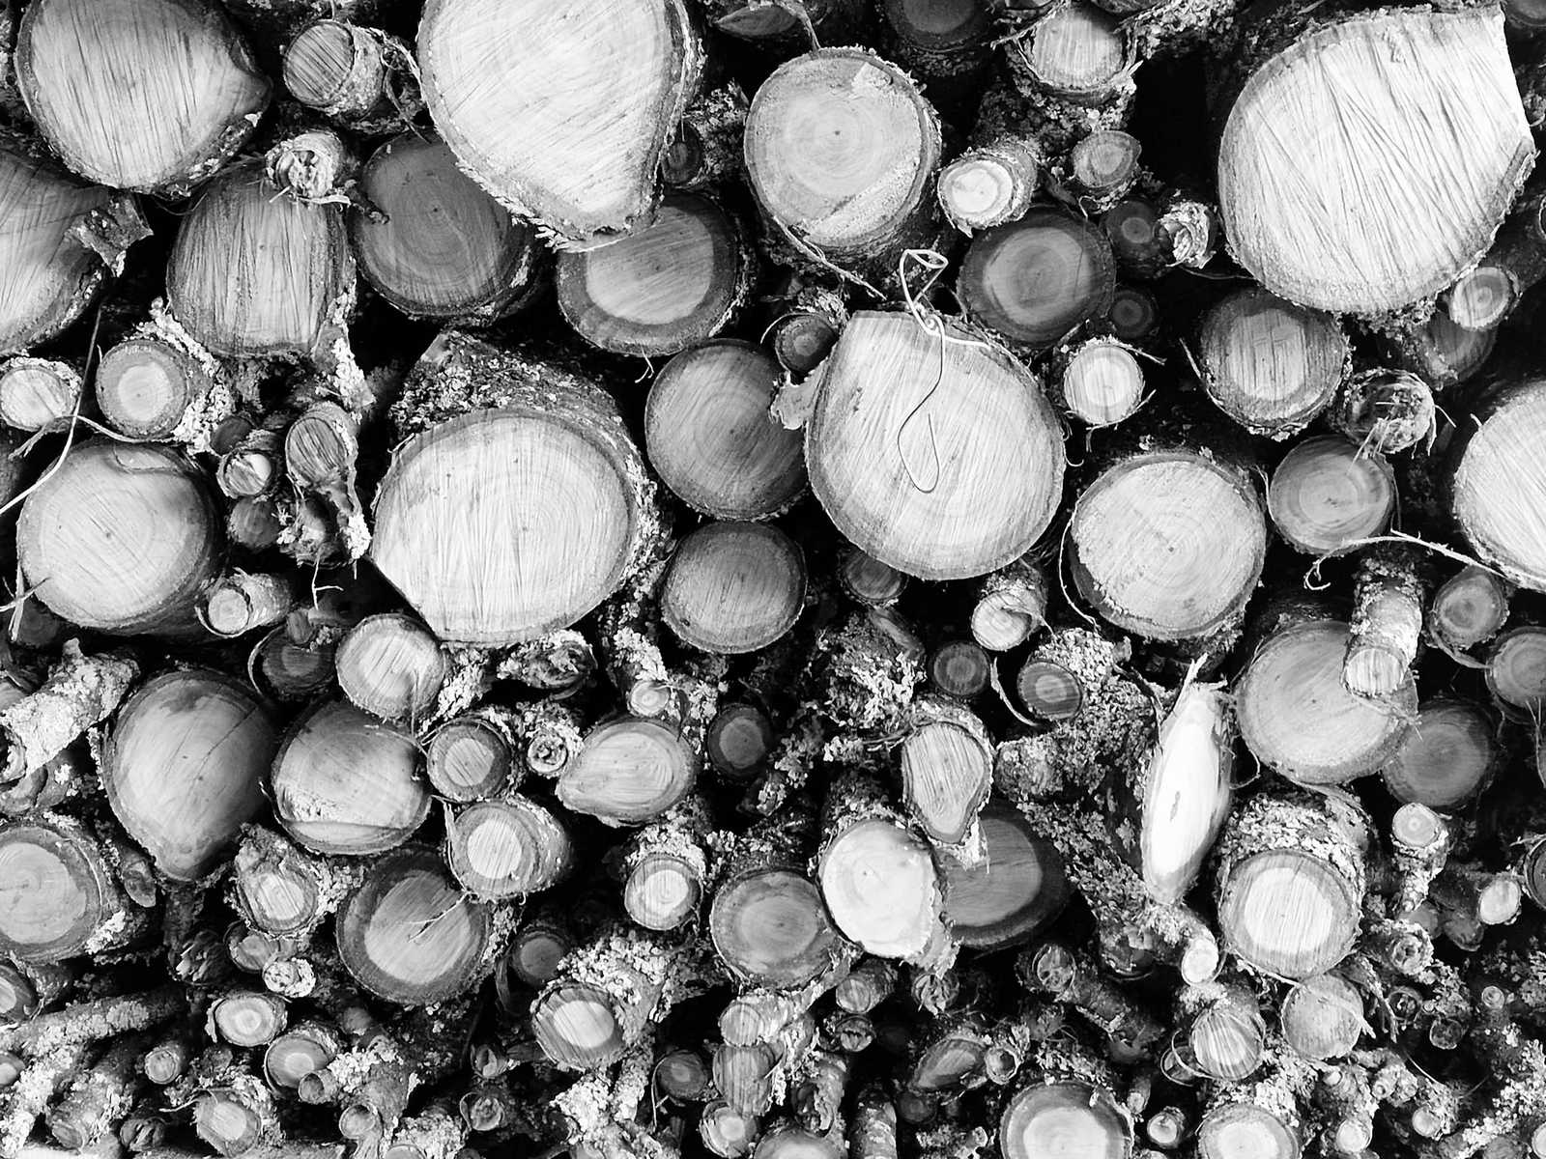

Slide 47
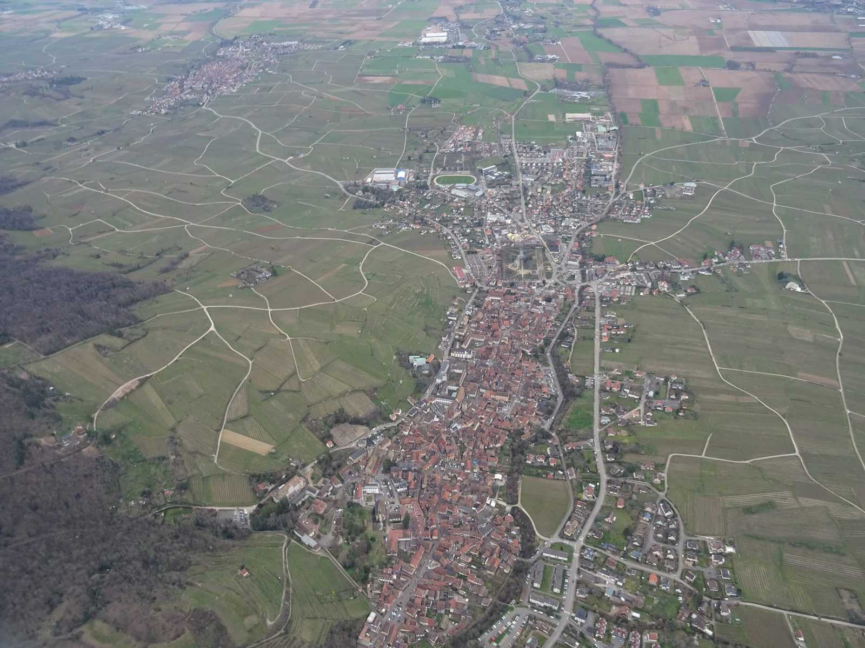

Slide 48
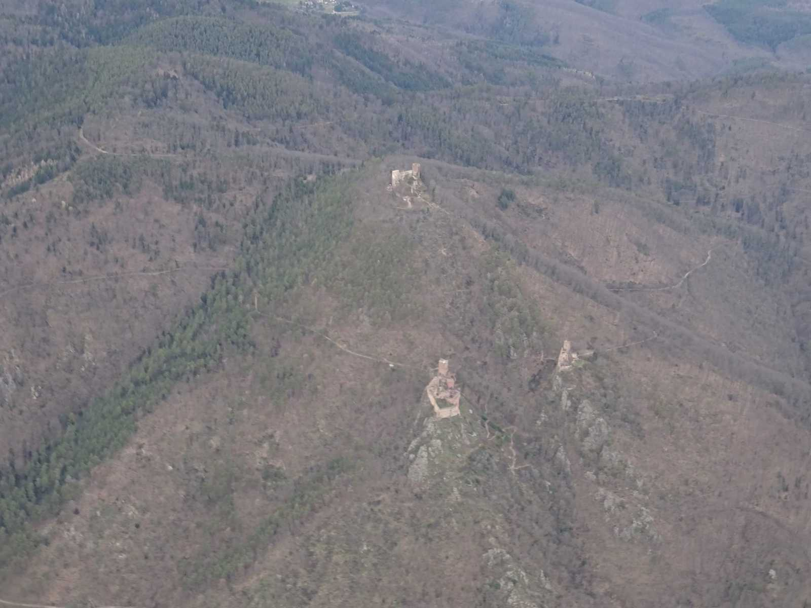
Les 3 Châteaux de Ribeauvillé

Slide 49
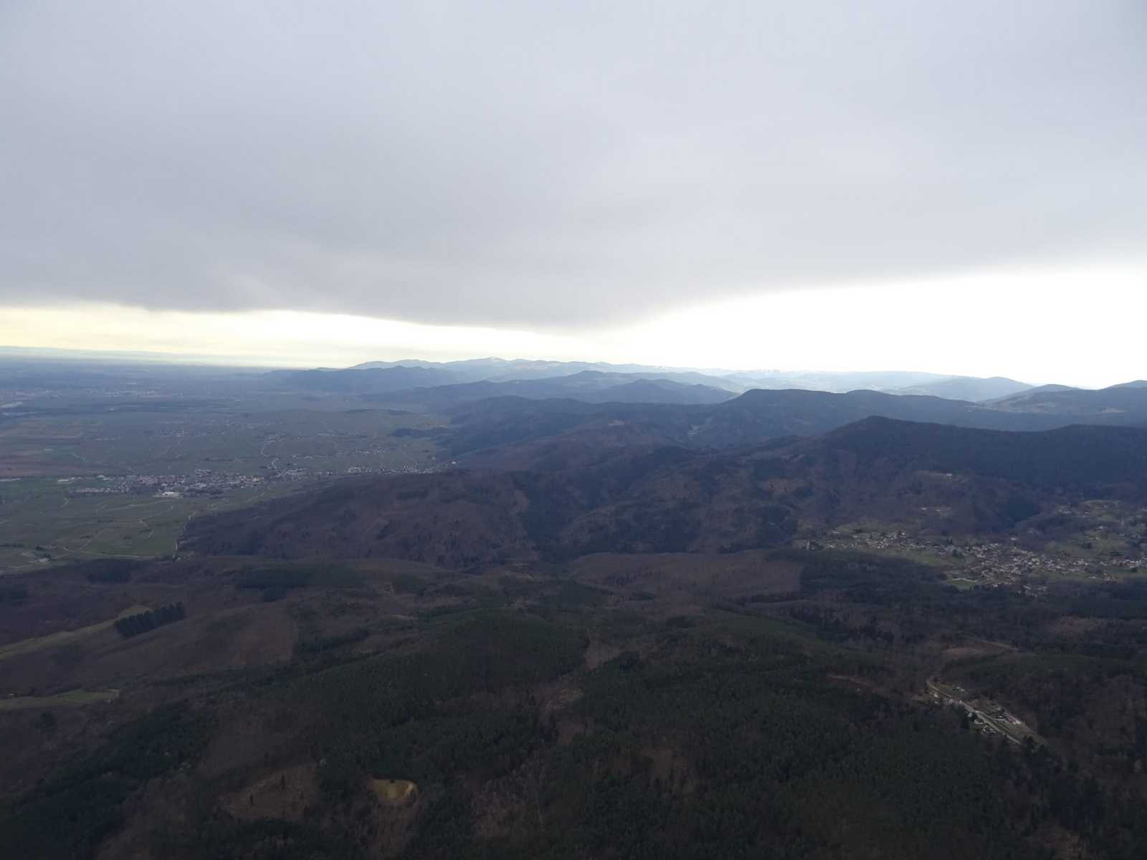

Slide 50
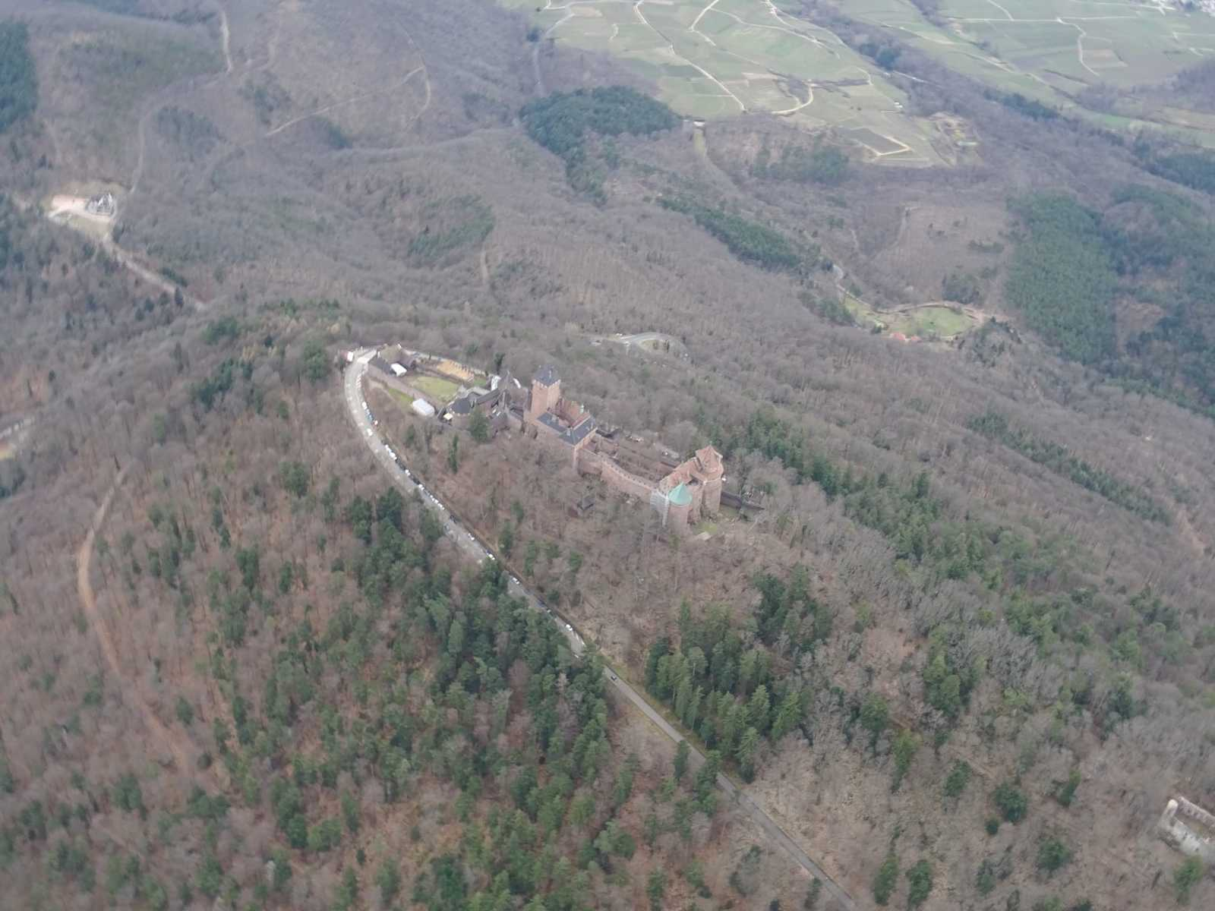
Château du Haut Koenigsbourg

Slide 51

Château du Haut Koenigsbourg

Slide 52


Slide 53


Slide 54

Château de Ramstein

Slide 55

Château du Haut Koenigsbourg

Slide 56


Slide 57


Slide 58


Slide 59


Slide 60

Hunawihr

Slide 61

Kaysersberg

Slide 62

Grendelbruch

Slide 63





2568
22.08.2025
Internet
Sergey Grischuk Music Of Love
Création

